Slide 1
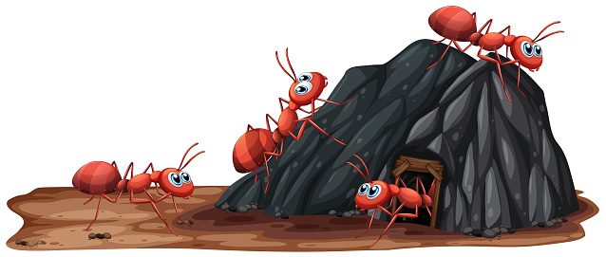
MRAVI
PV: BADERNA
ODGOJNA SKUPINA : CVJETIĆI (Gabriela Prenc i Valentina Skolan)

Slide 2
ZADACI PROJEKTA:
- zadovoljiti dječju znatiželju i potrebu za istraživanjem,
- razvijati svijest o brizi za životinje/kukce i čuvanje njihovih prirodnih staništa
- poticati i razvijati dječju maštu i kreativnost kroz razne oblike likovne aktivnosti
- razvijati kod djece ustrajnost pri rješavanju problema i zadataka
- poticati želju za stjecanjem znanja služeći se slikovnicama, aplikacijama…
CILJ:
- razvijati kod djece interes za svijet insekata, posebno mrava, kroz promatranje, istraživanje i igru
- razvijati ekološku svijest i poštovanje prema živim bićima u prirodi.

Slide 3
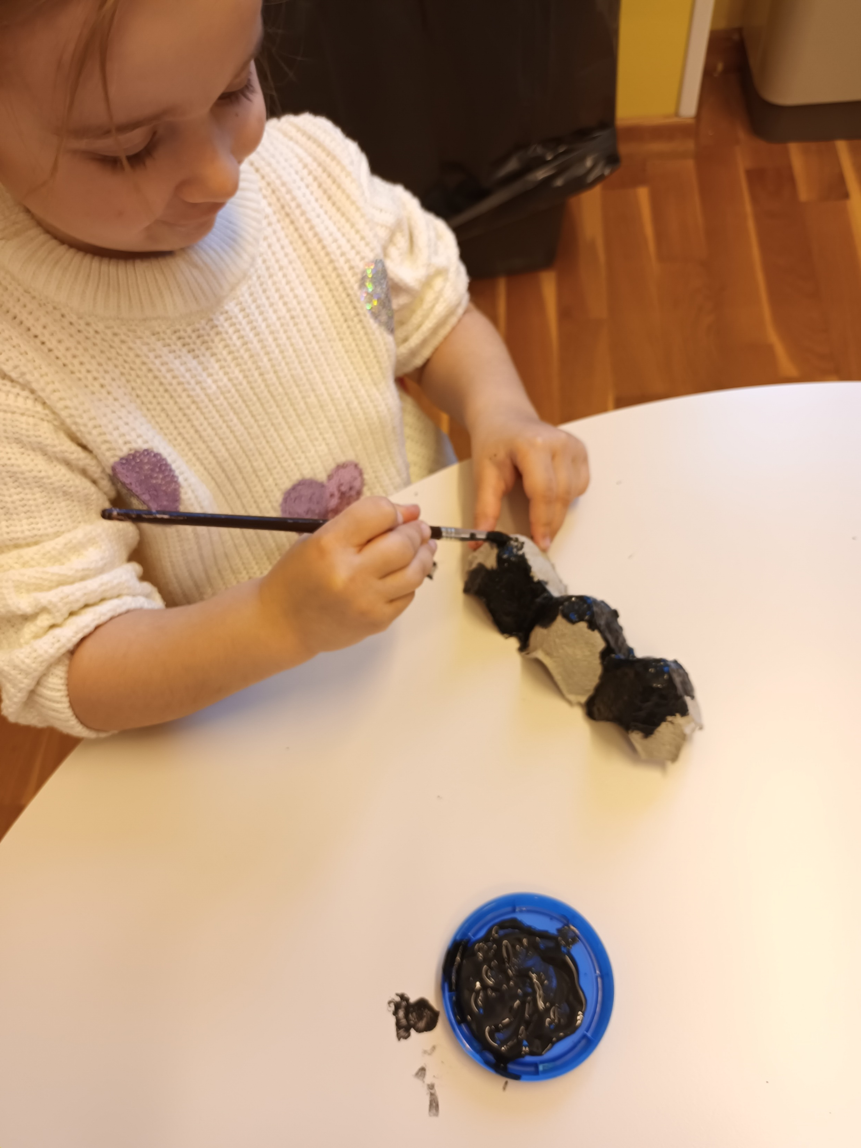
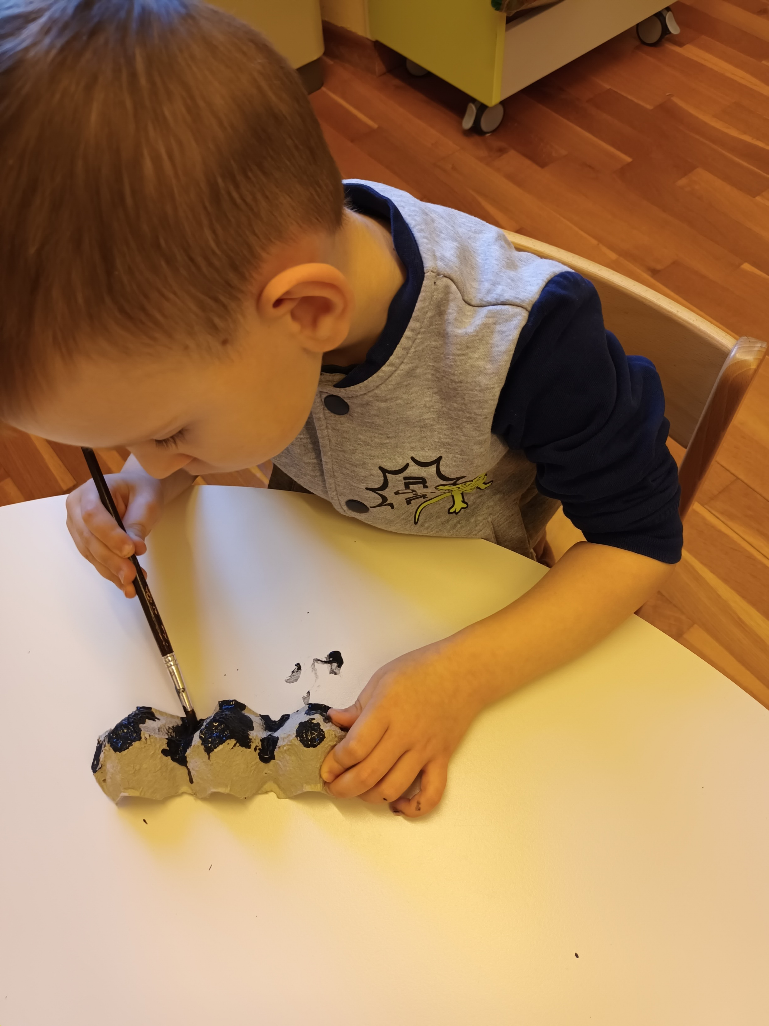
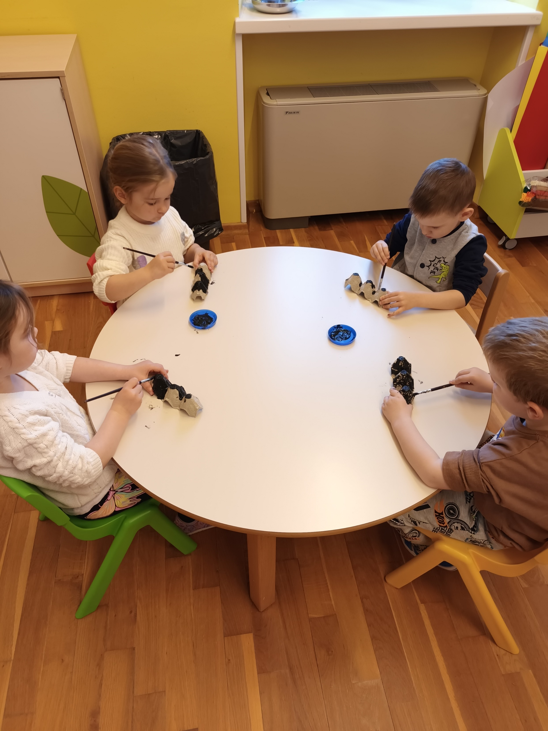
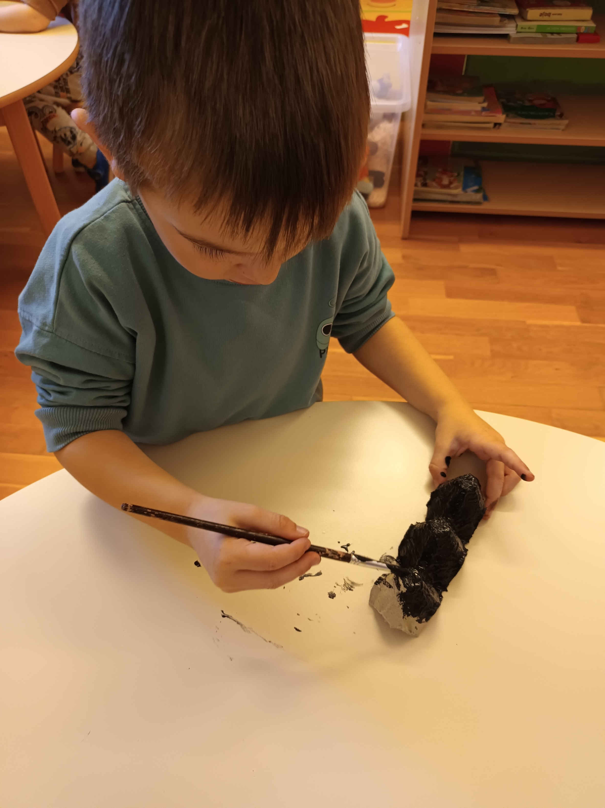
LIKOVNI CENTAR
„MRAVI”

Slide 4
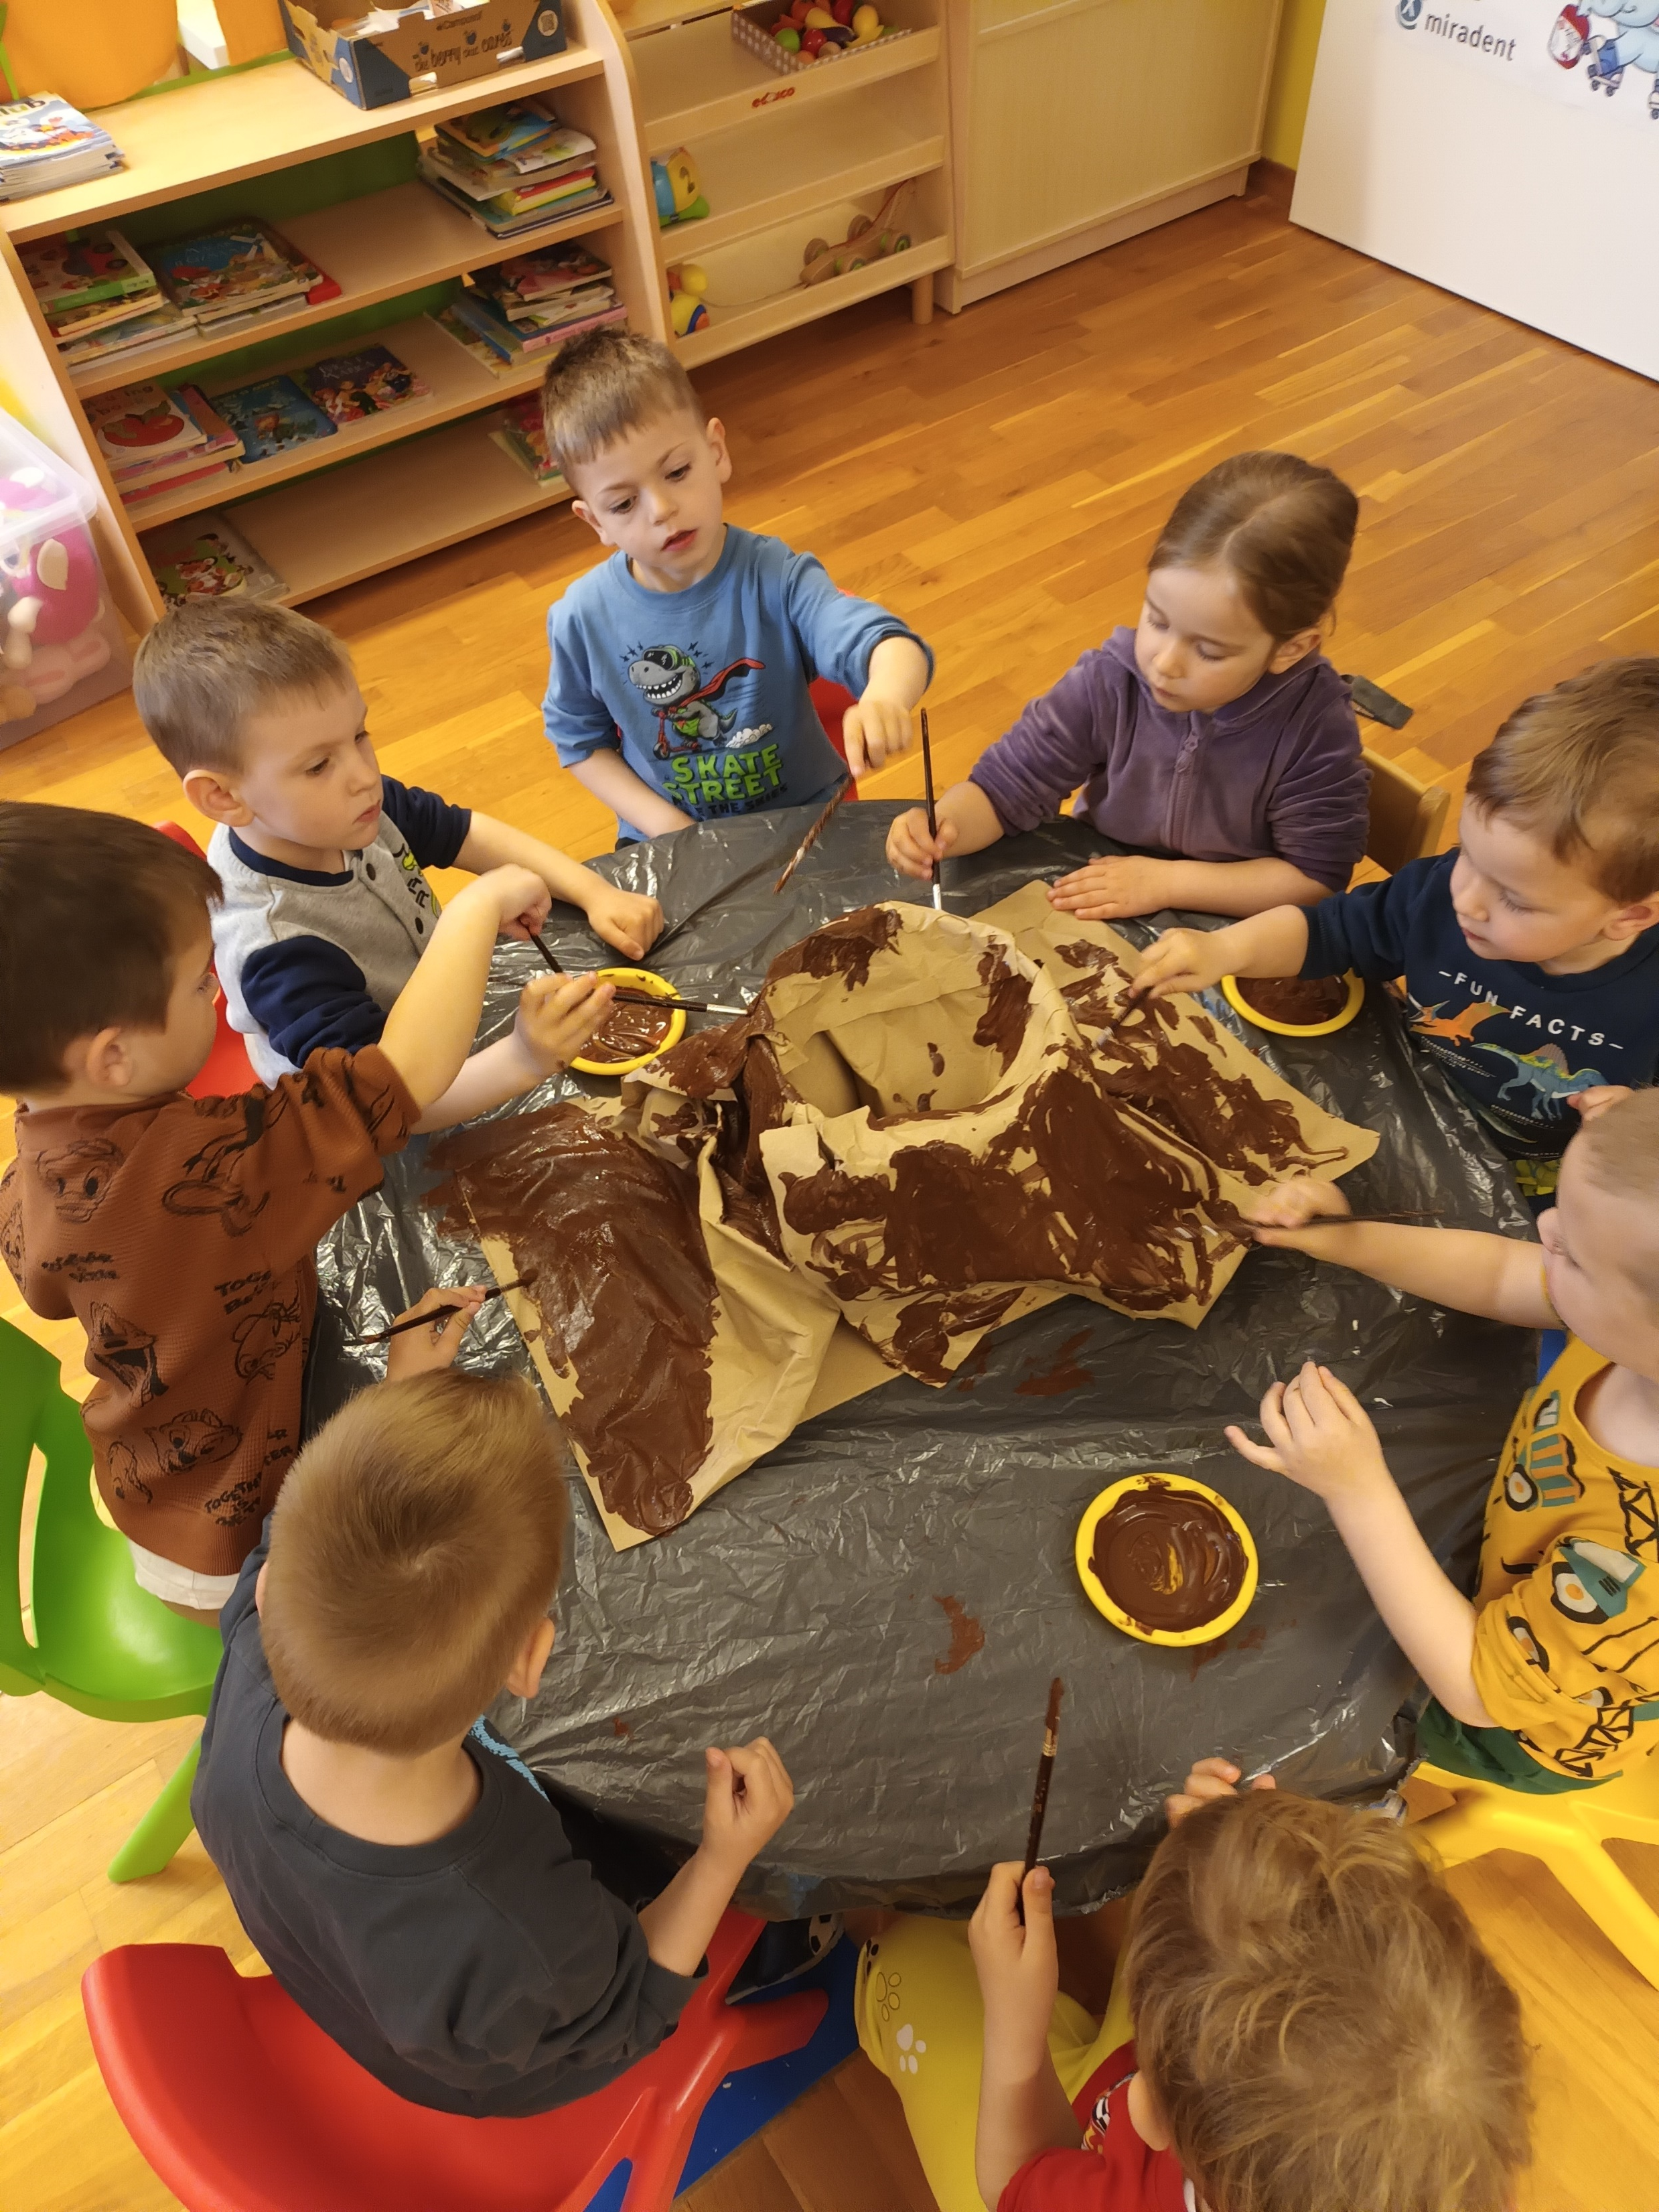
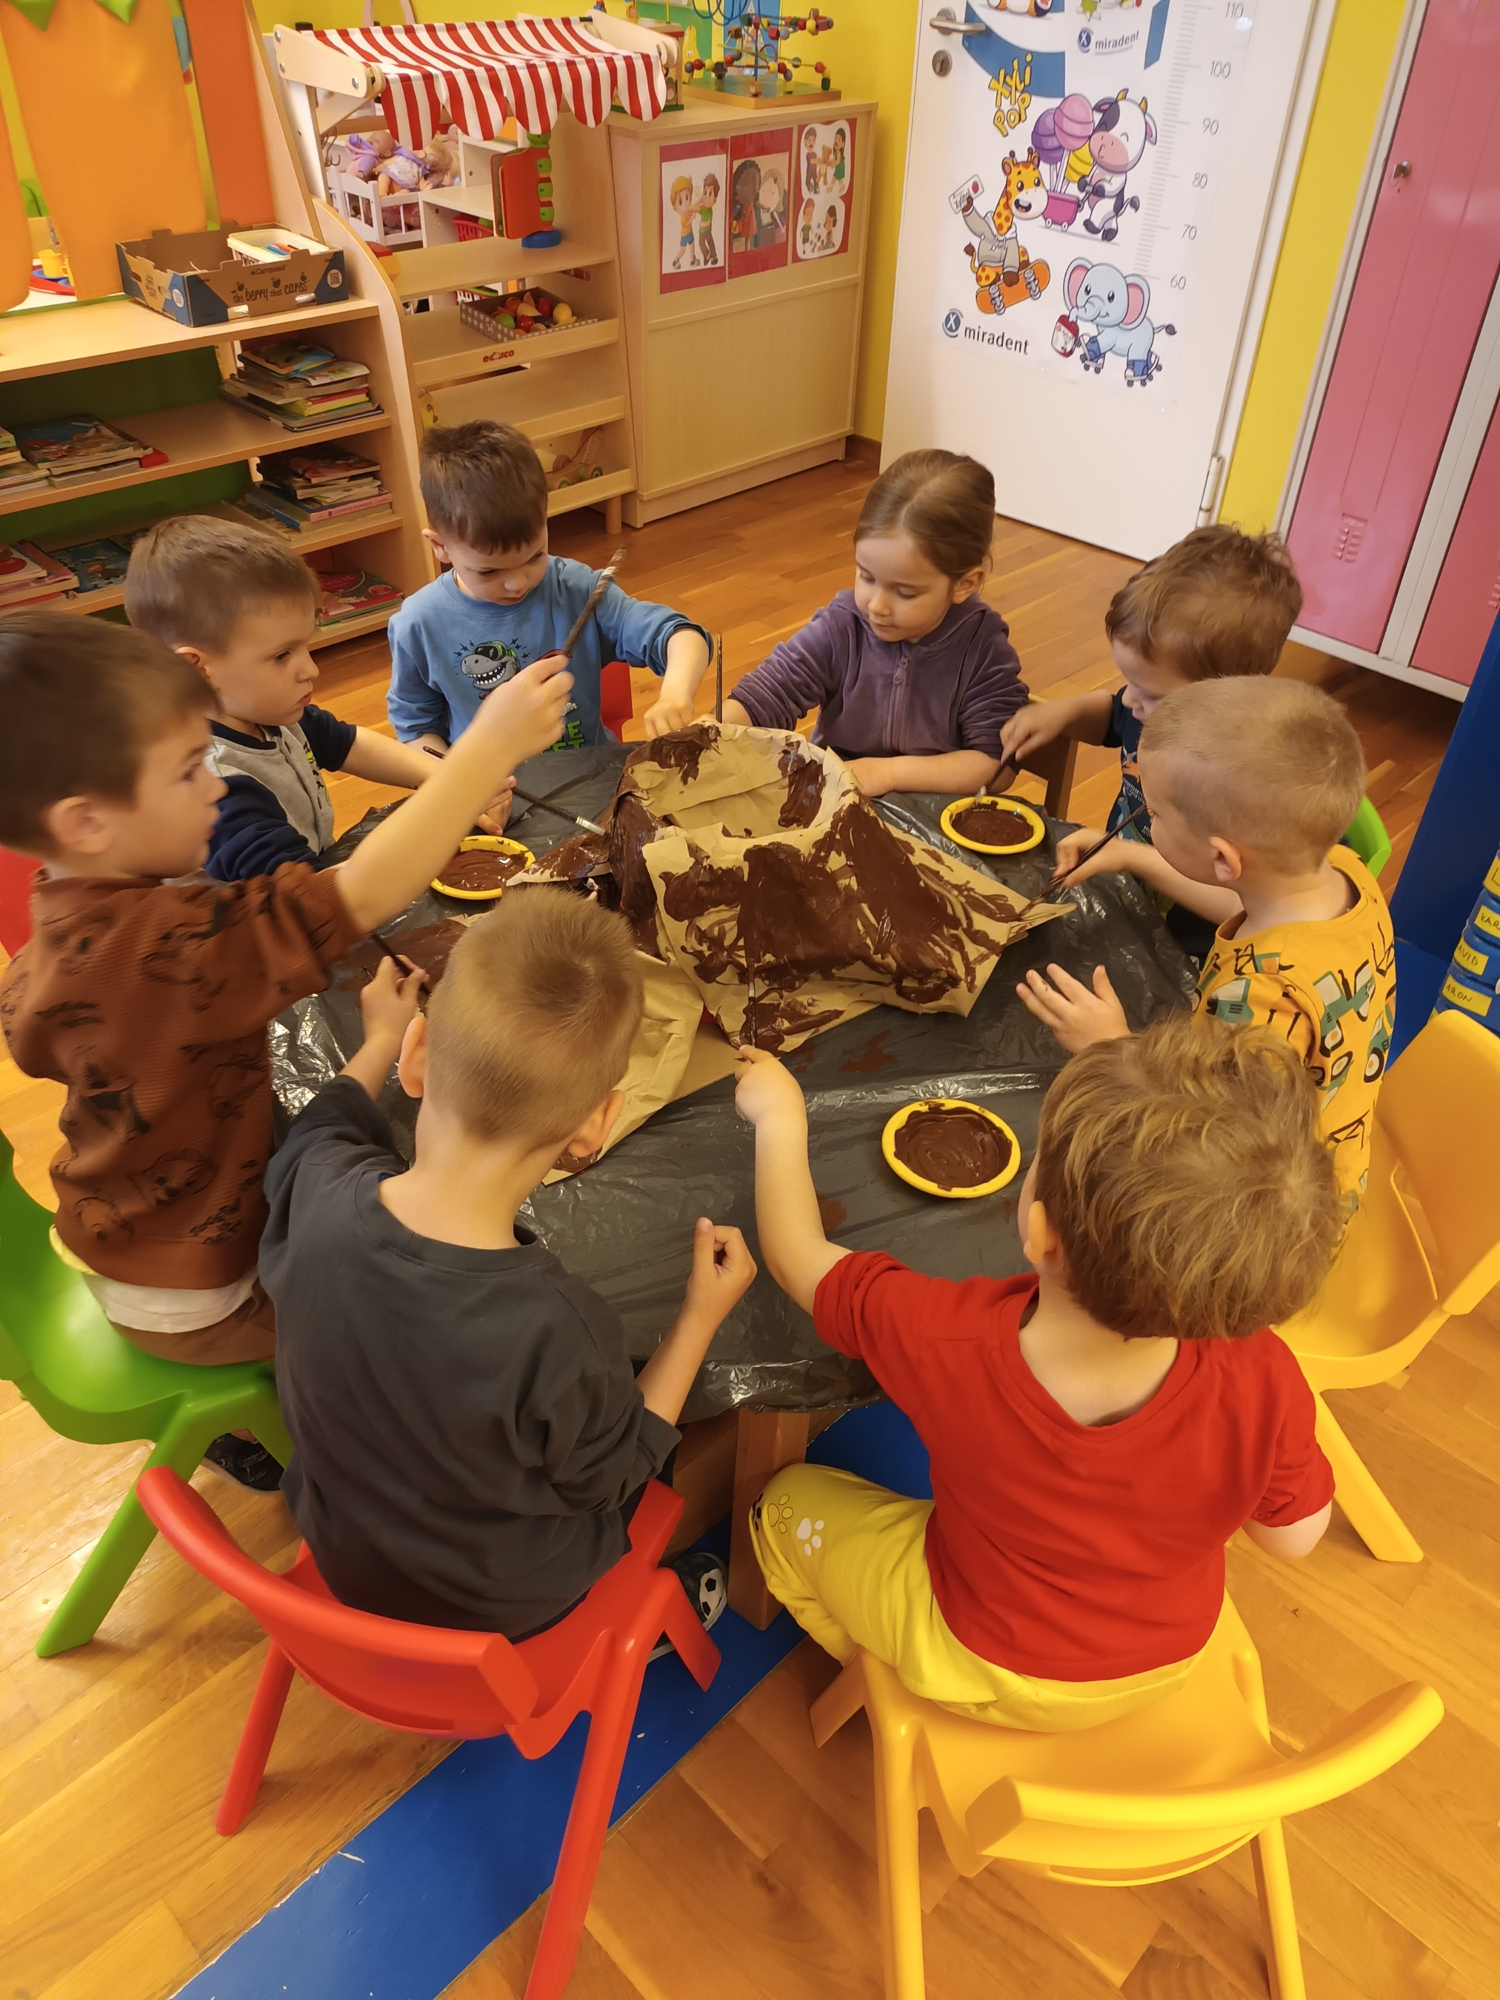
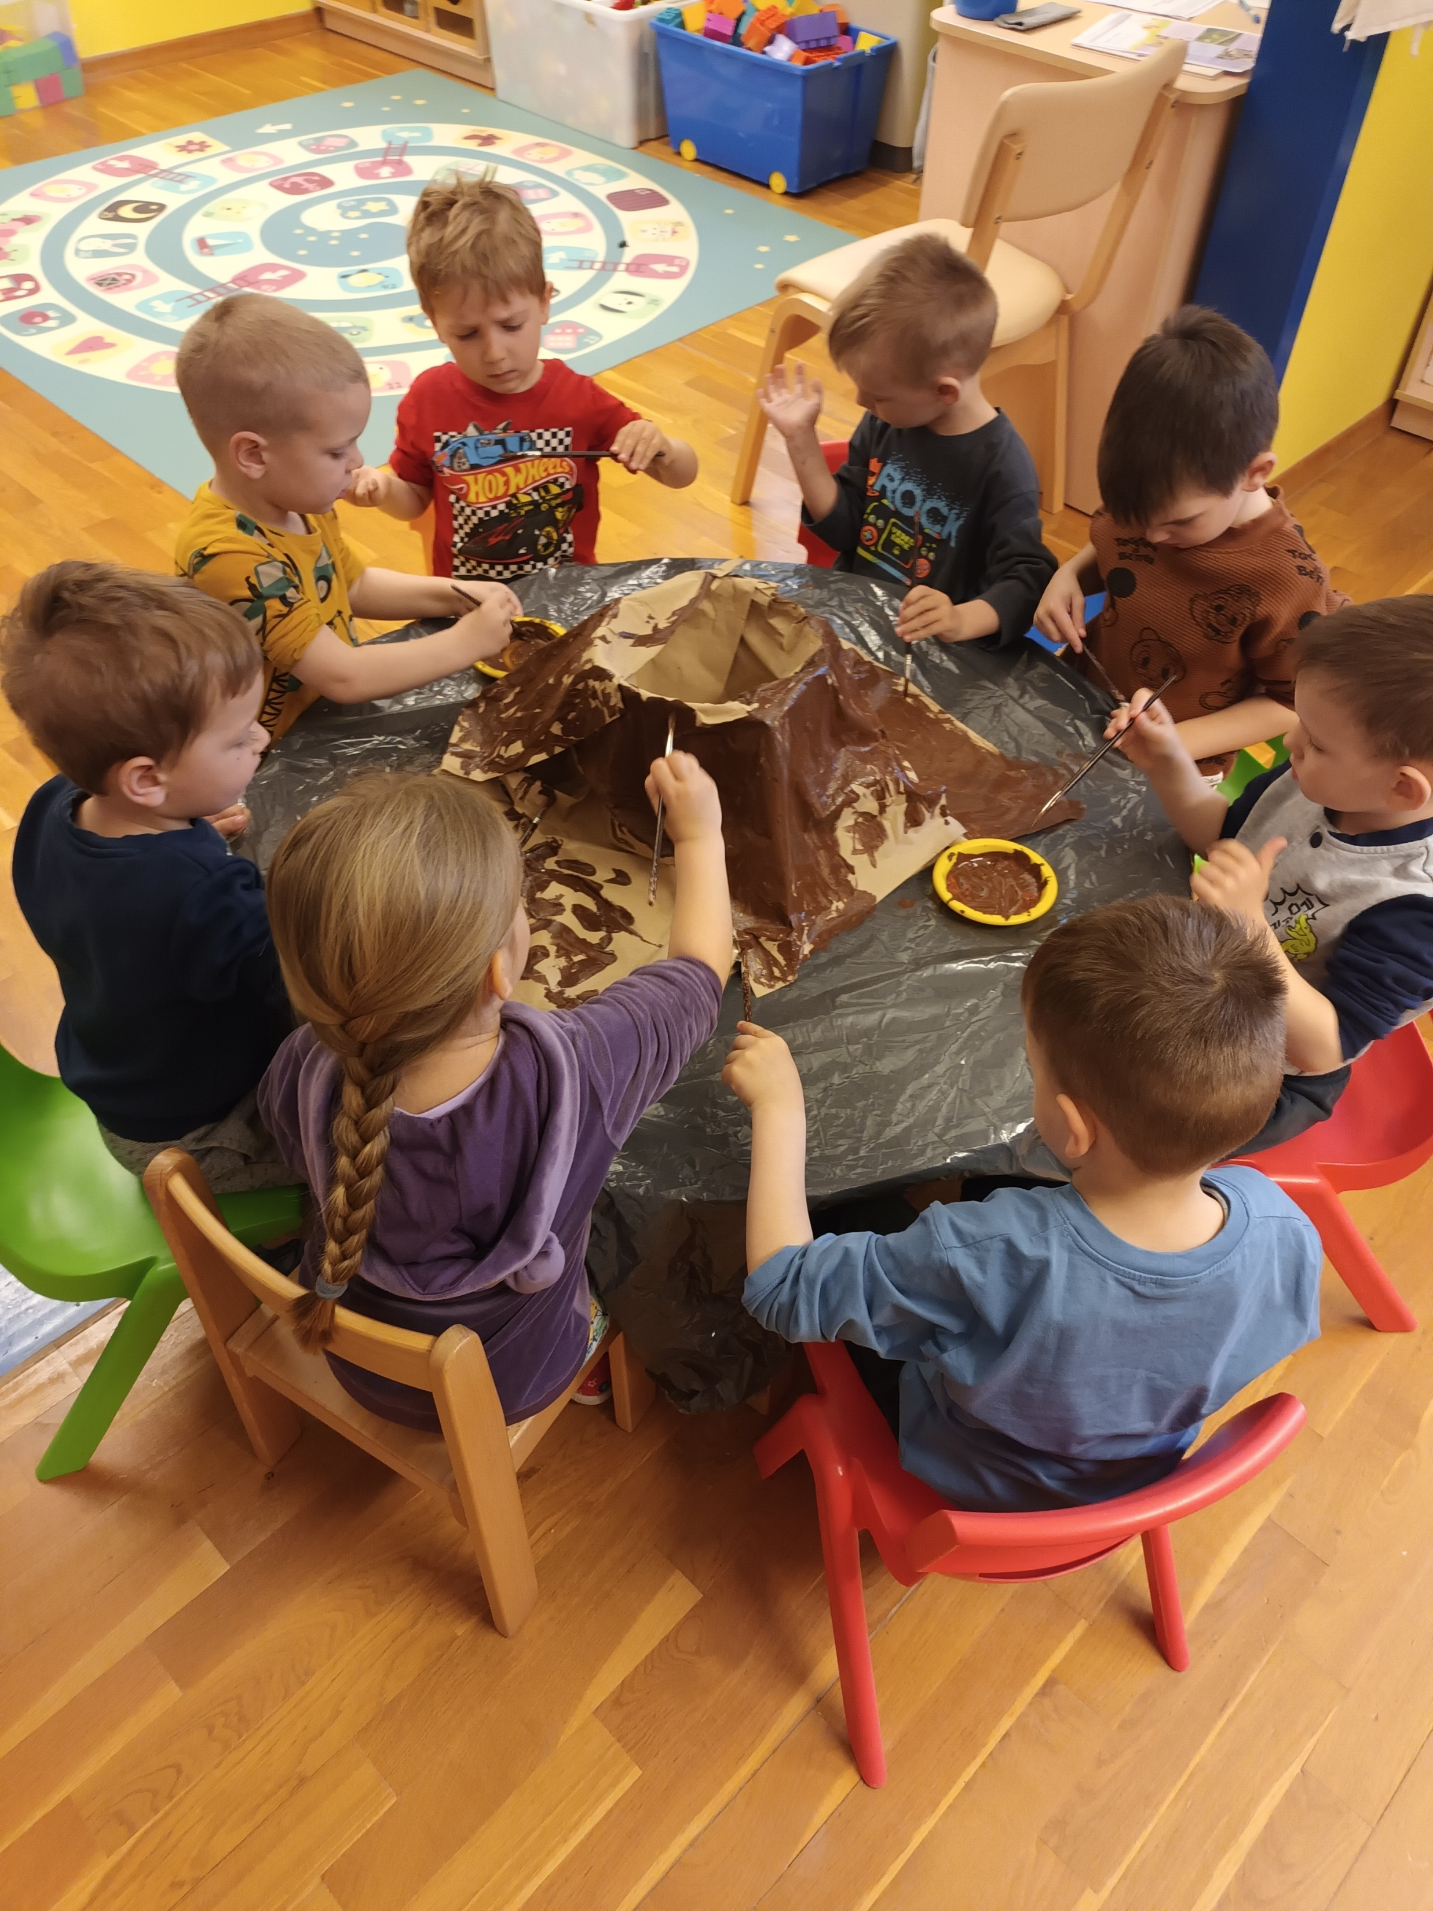
MRAVINJAK

Slide 5
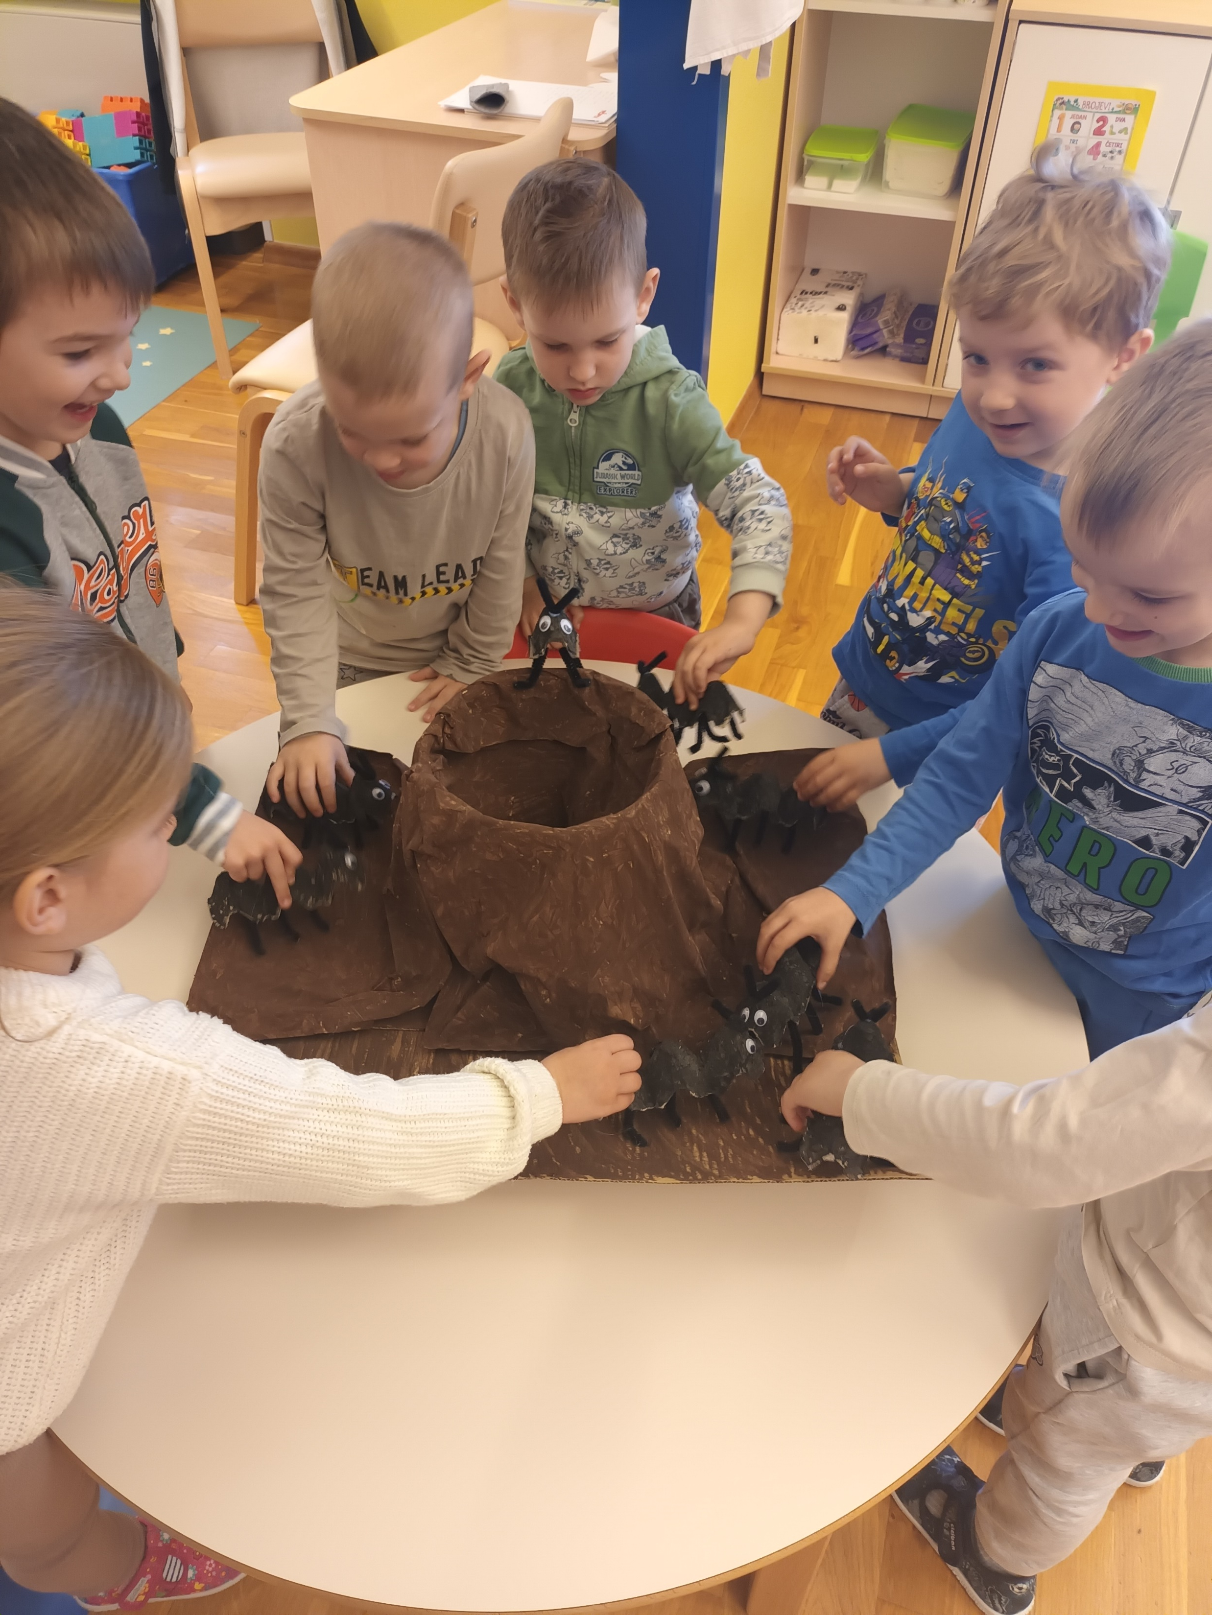
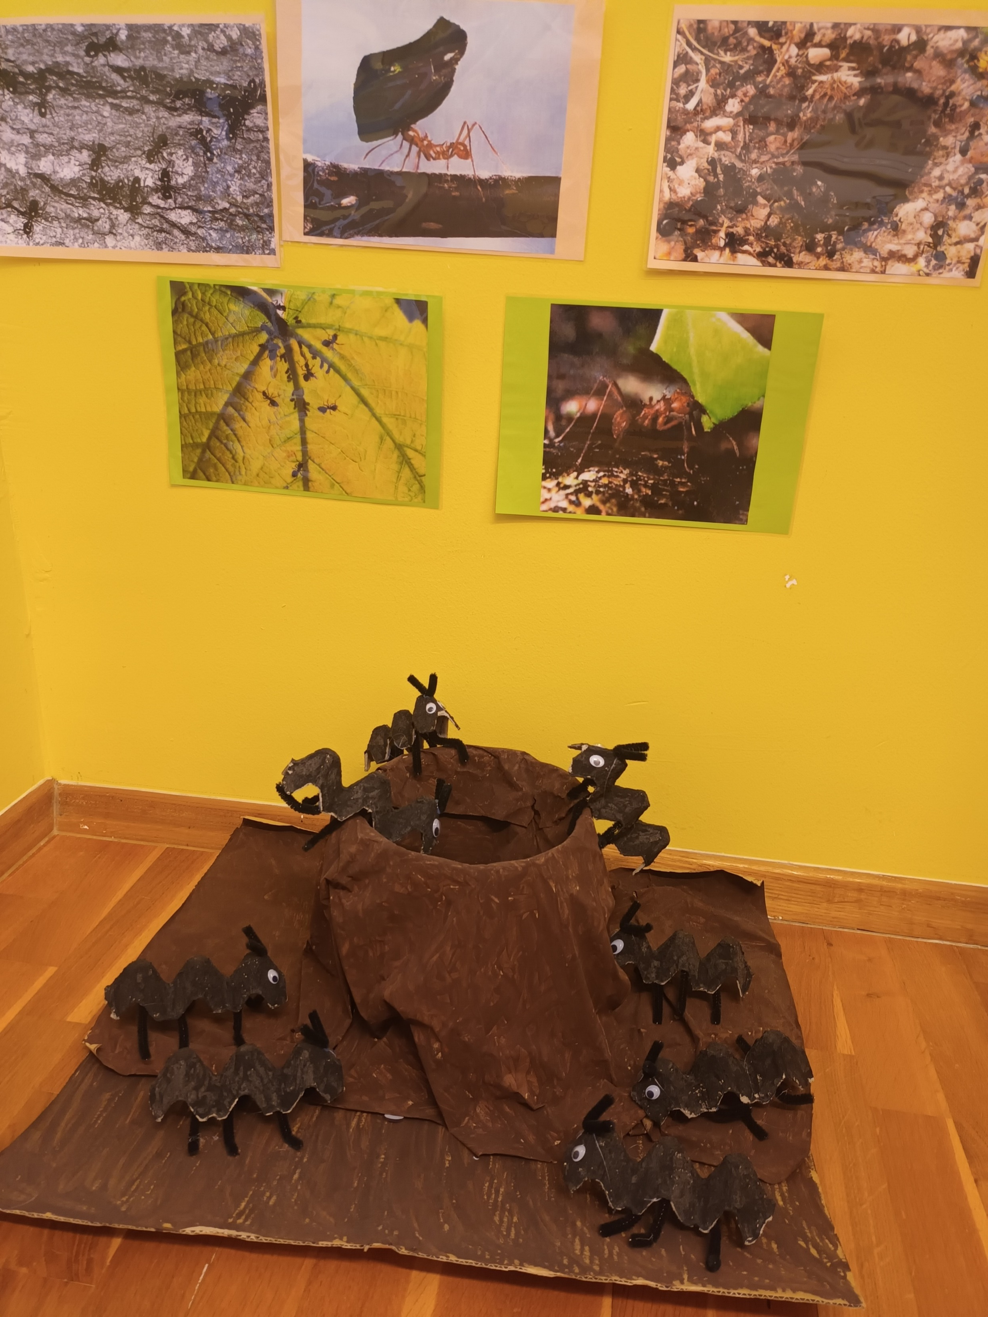
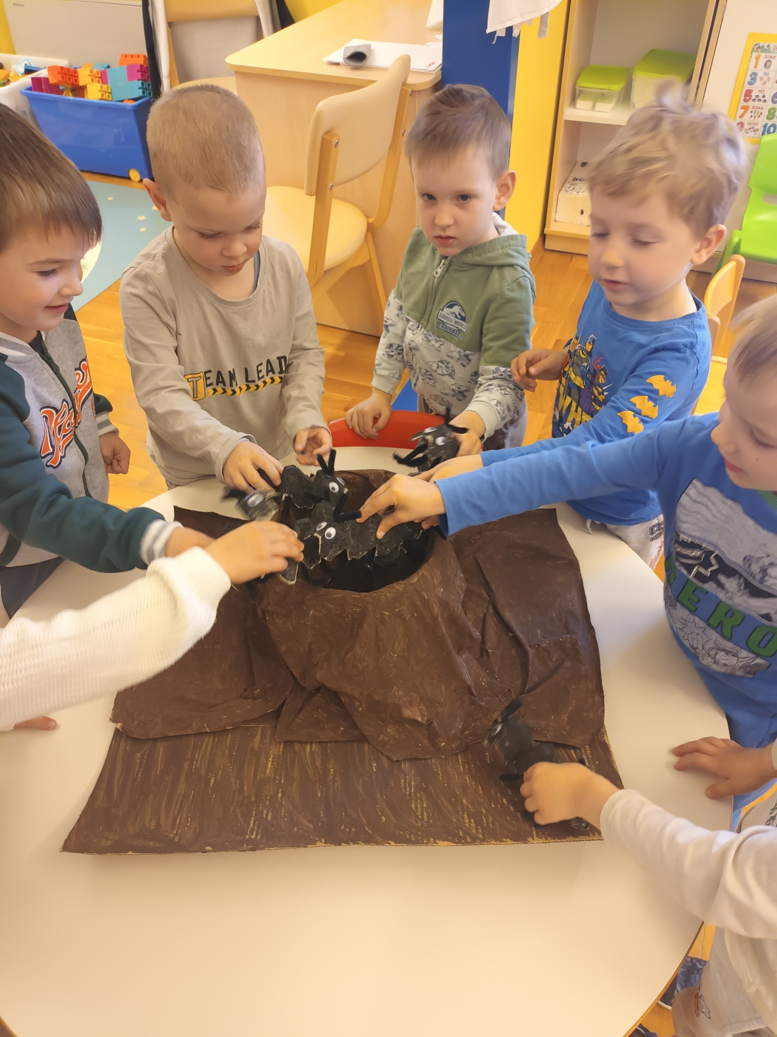
Izradili smo „mravlju kuću” i mrave pomoću tvrdog kartona i kutija od jaja koji su nam kasnije služili za slobodnu igru.
Kod djece smo razvijali finu i grubu motoriku, te suradnju i empatiju u igri.

Slide 6
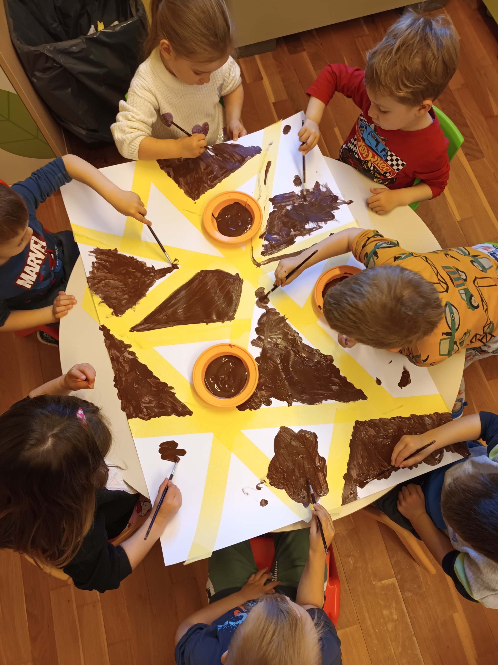
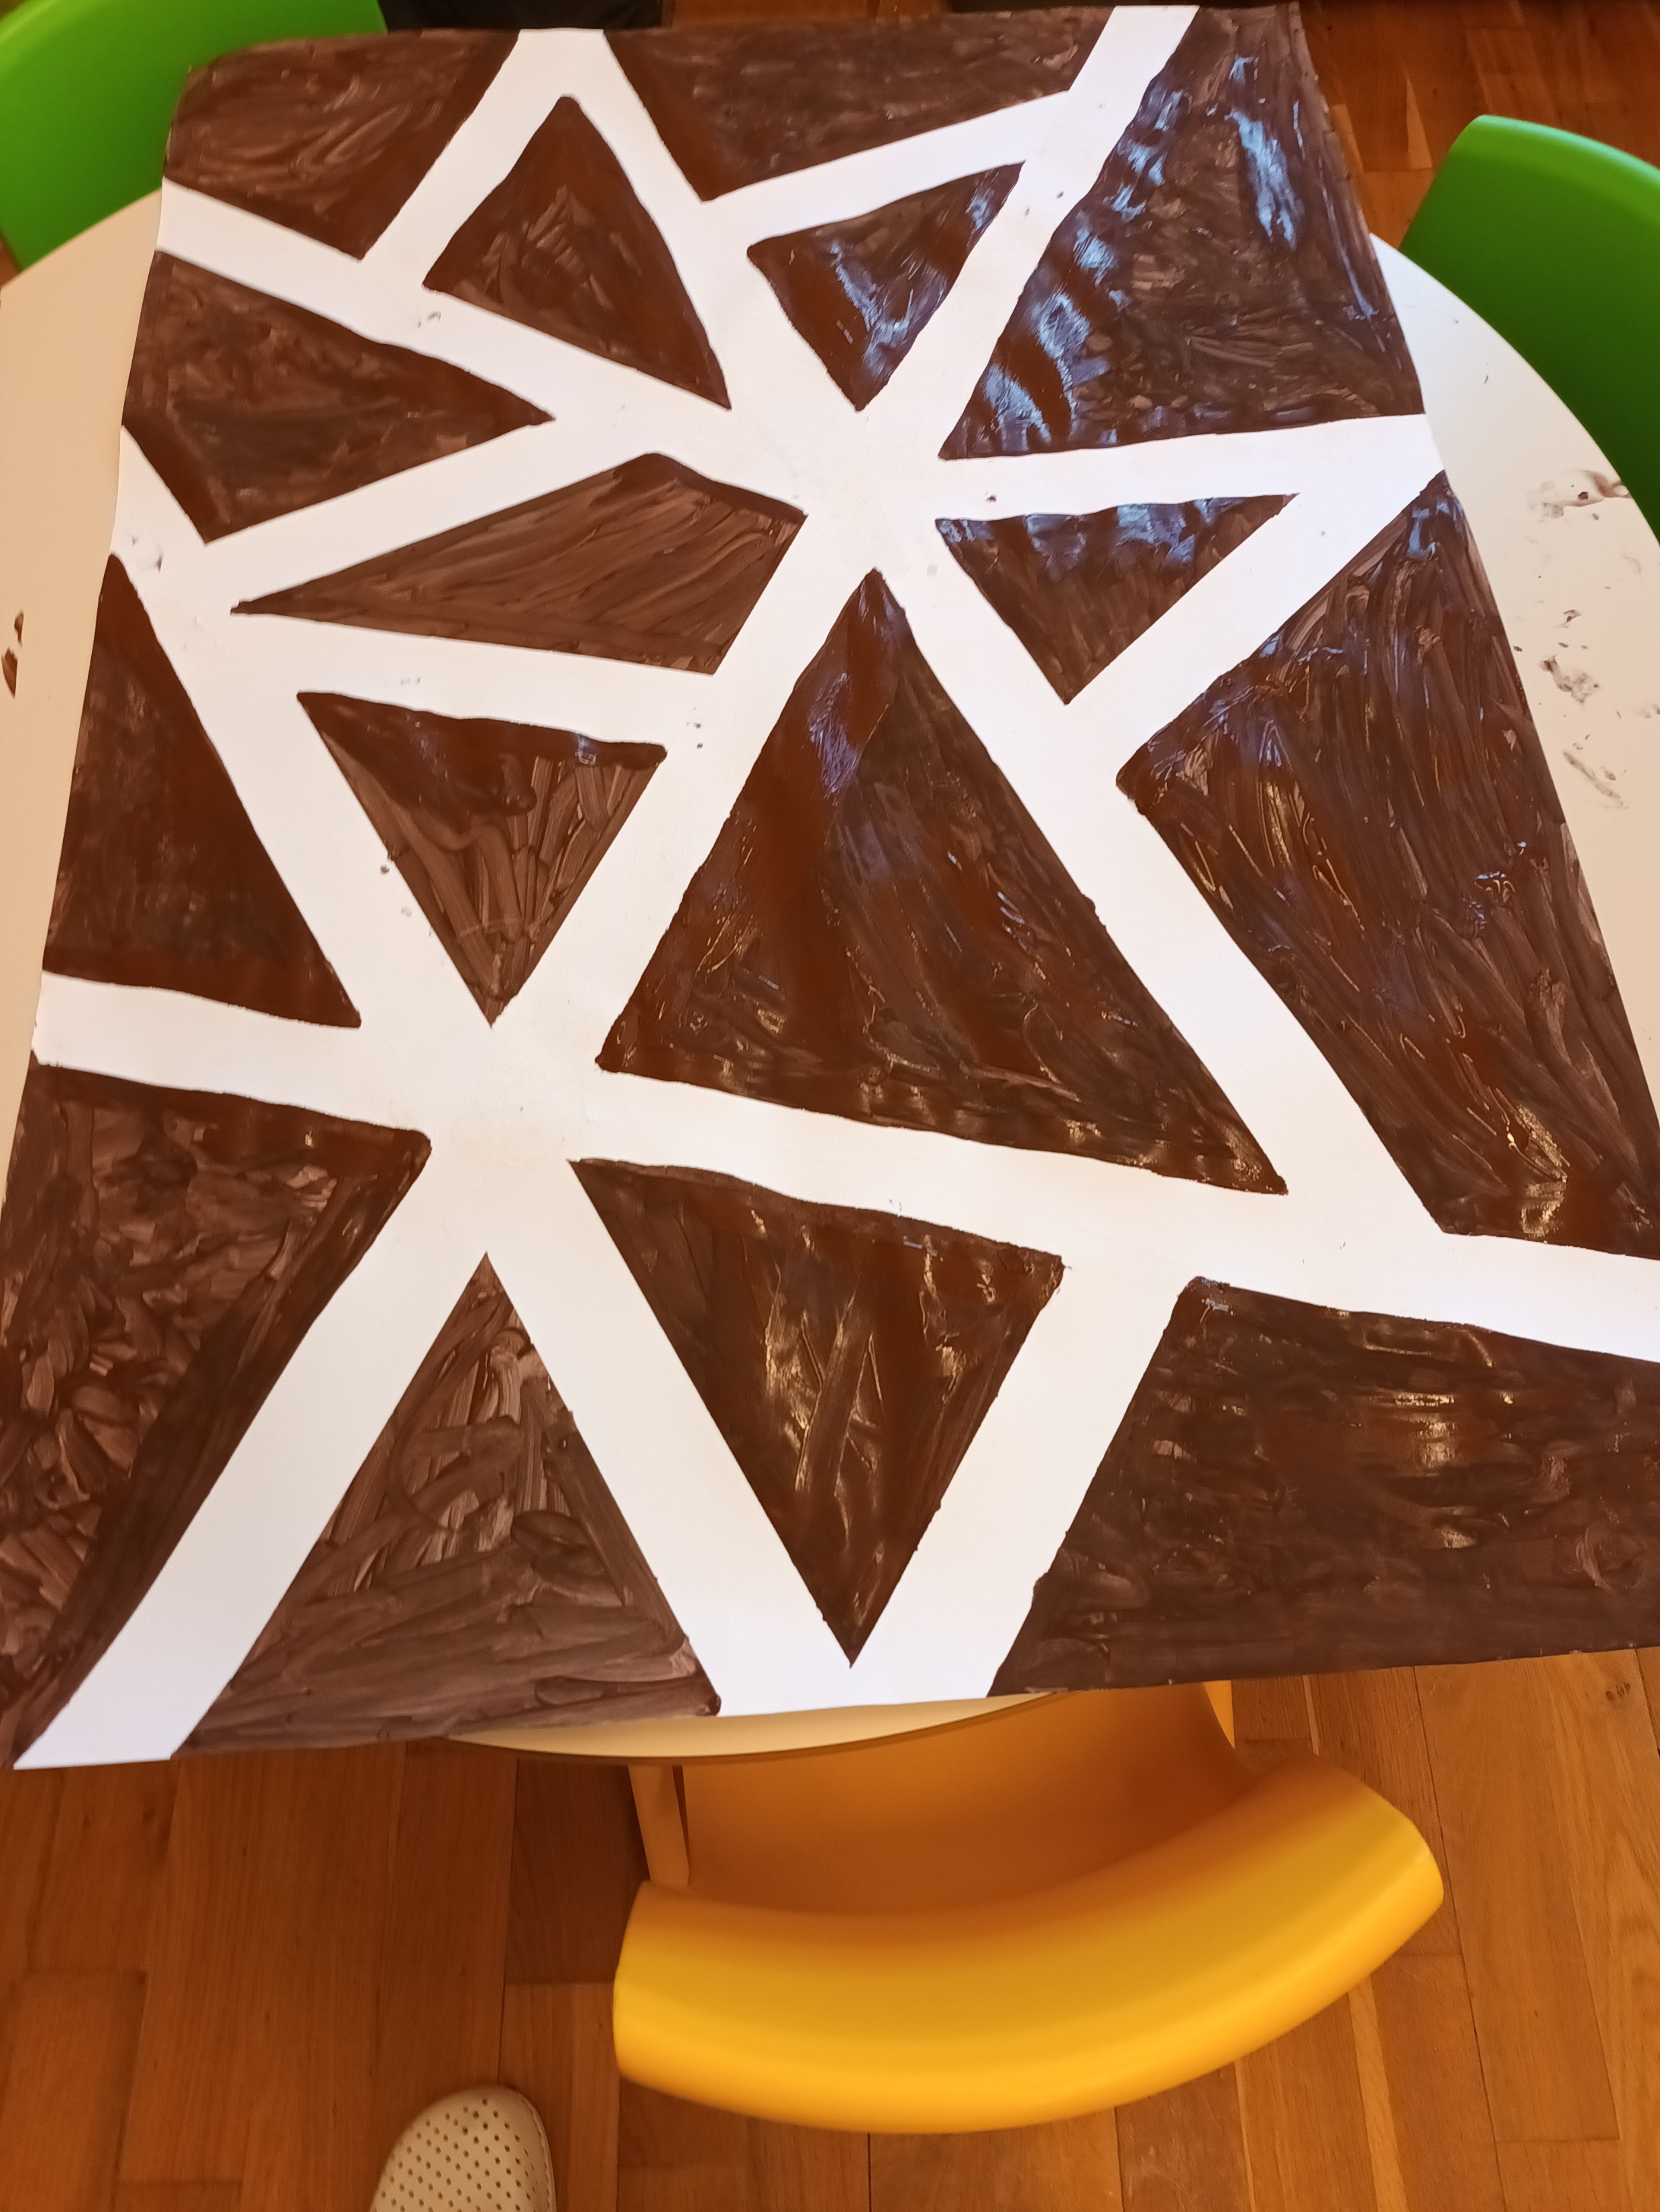
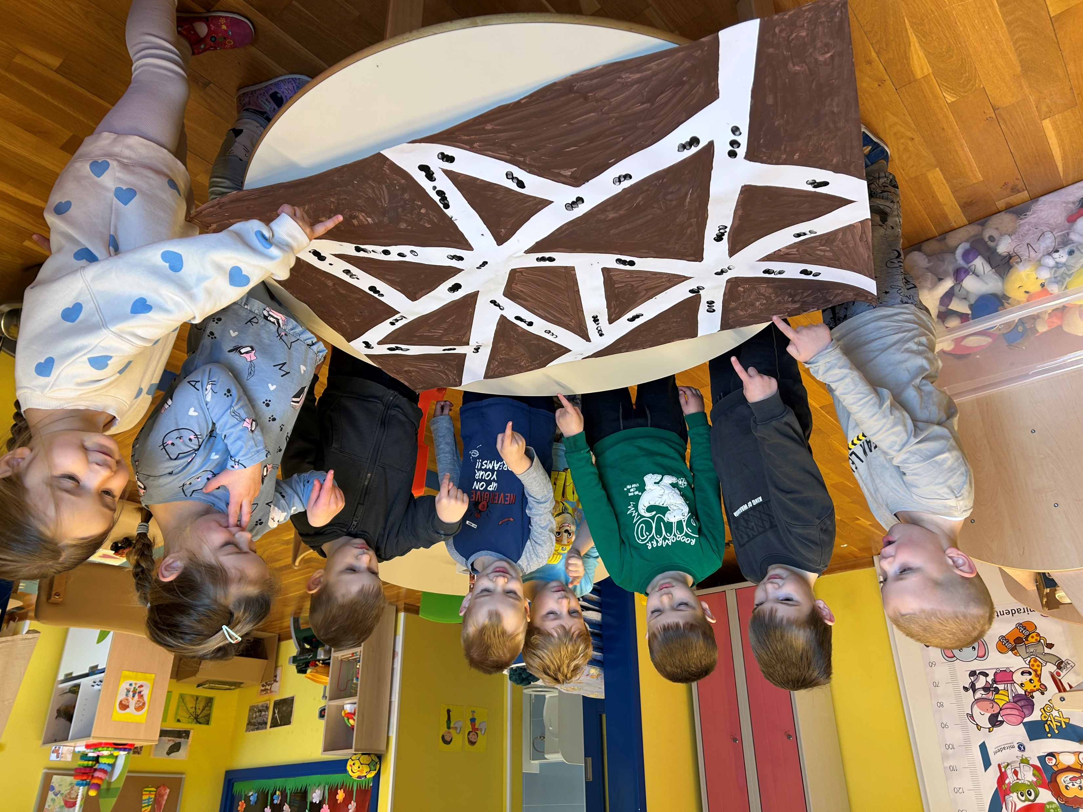
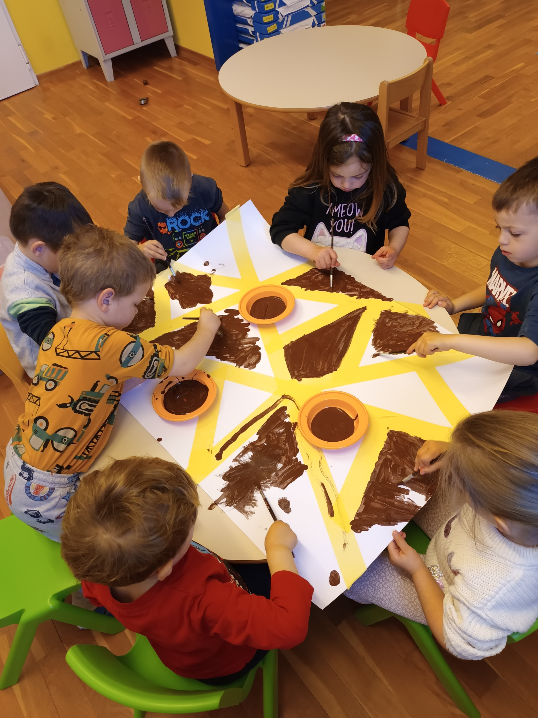
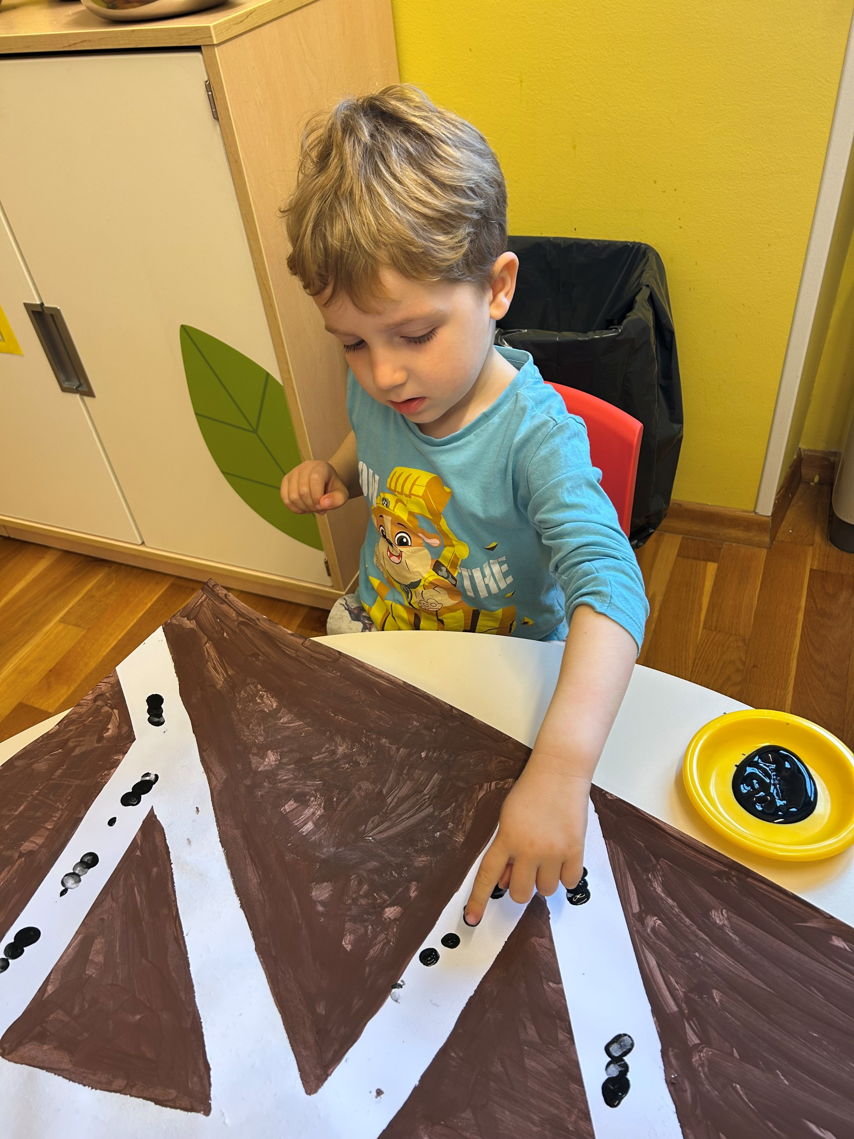
MRAVINJAK I MRAVI
Zajednička izrada mravinjaka i mrava na hamer papiru pomoću tempere,kistova te otisaka dječjih prstića

Slide 7
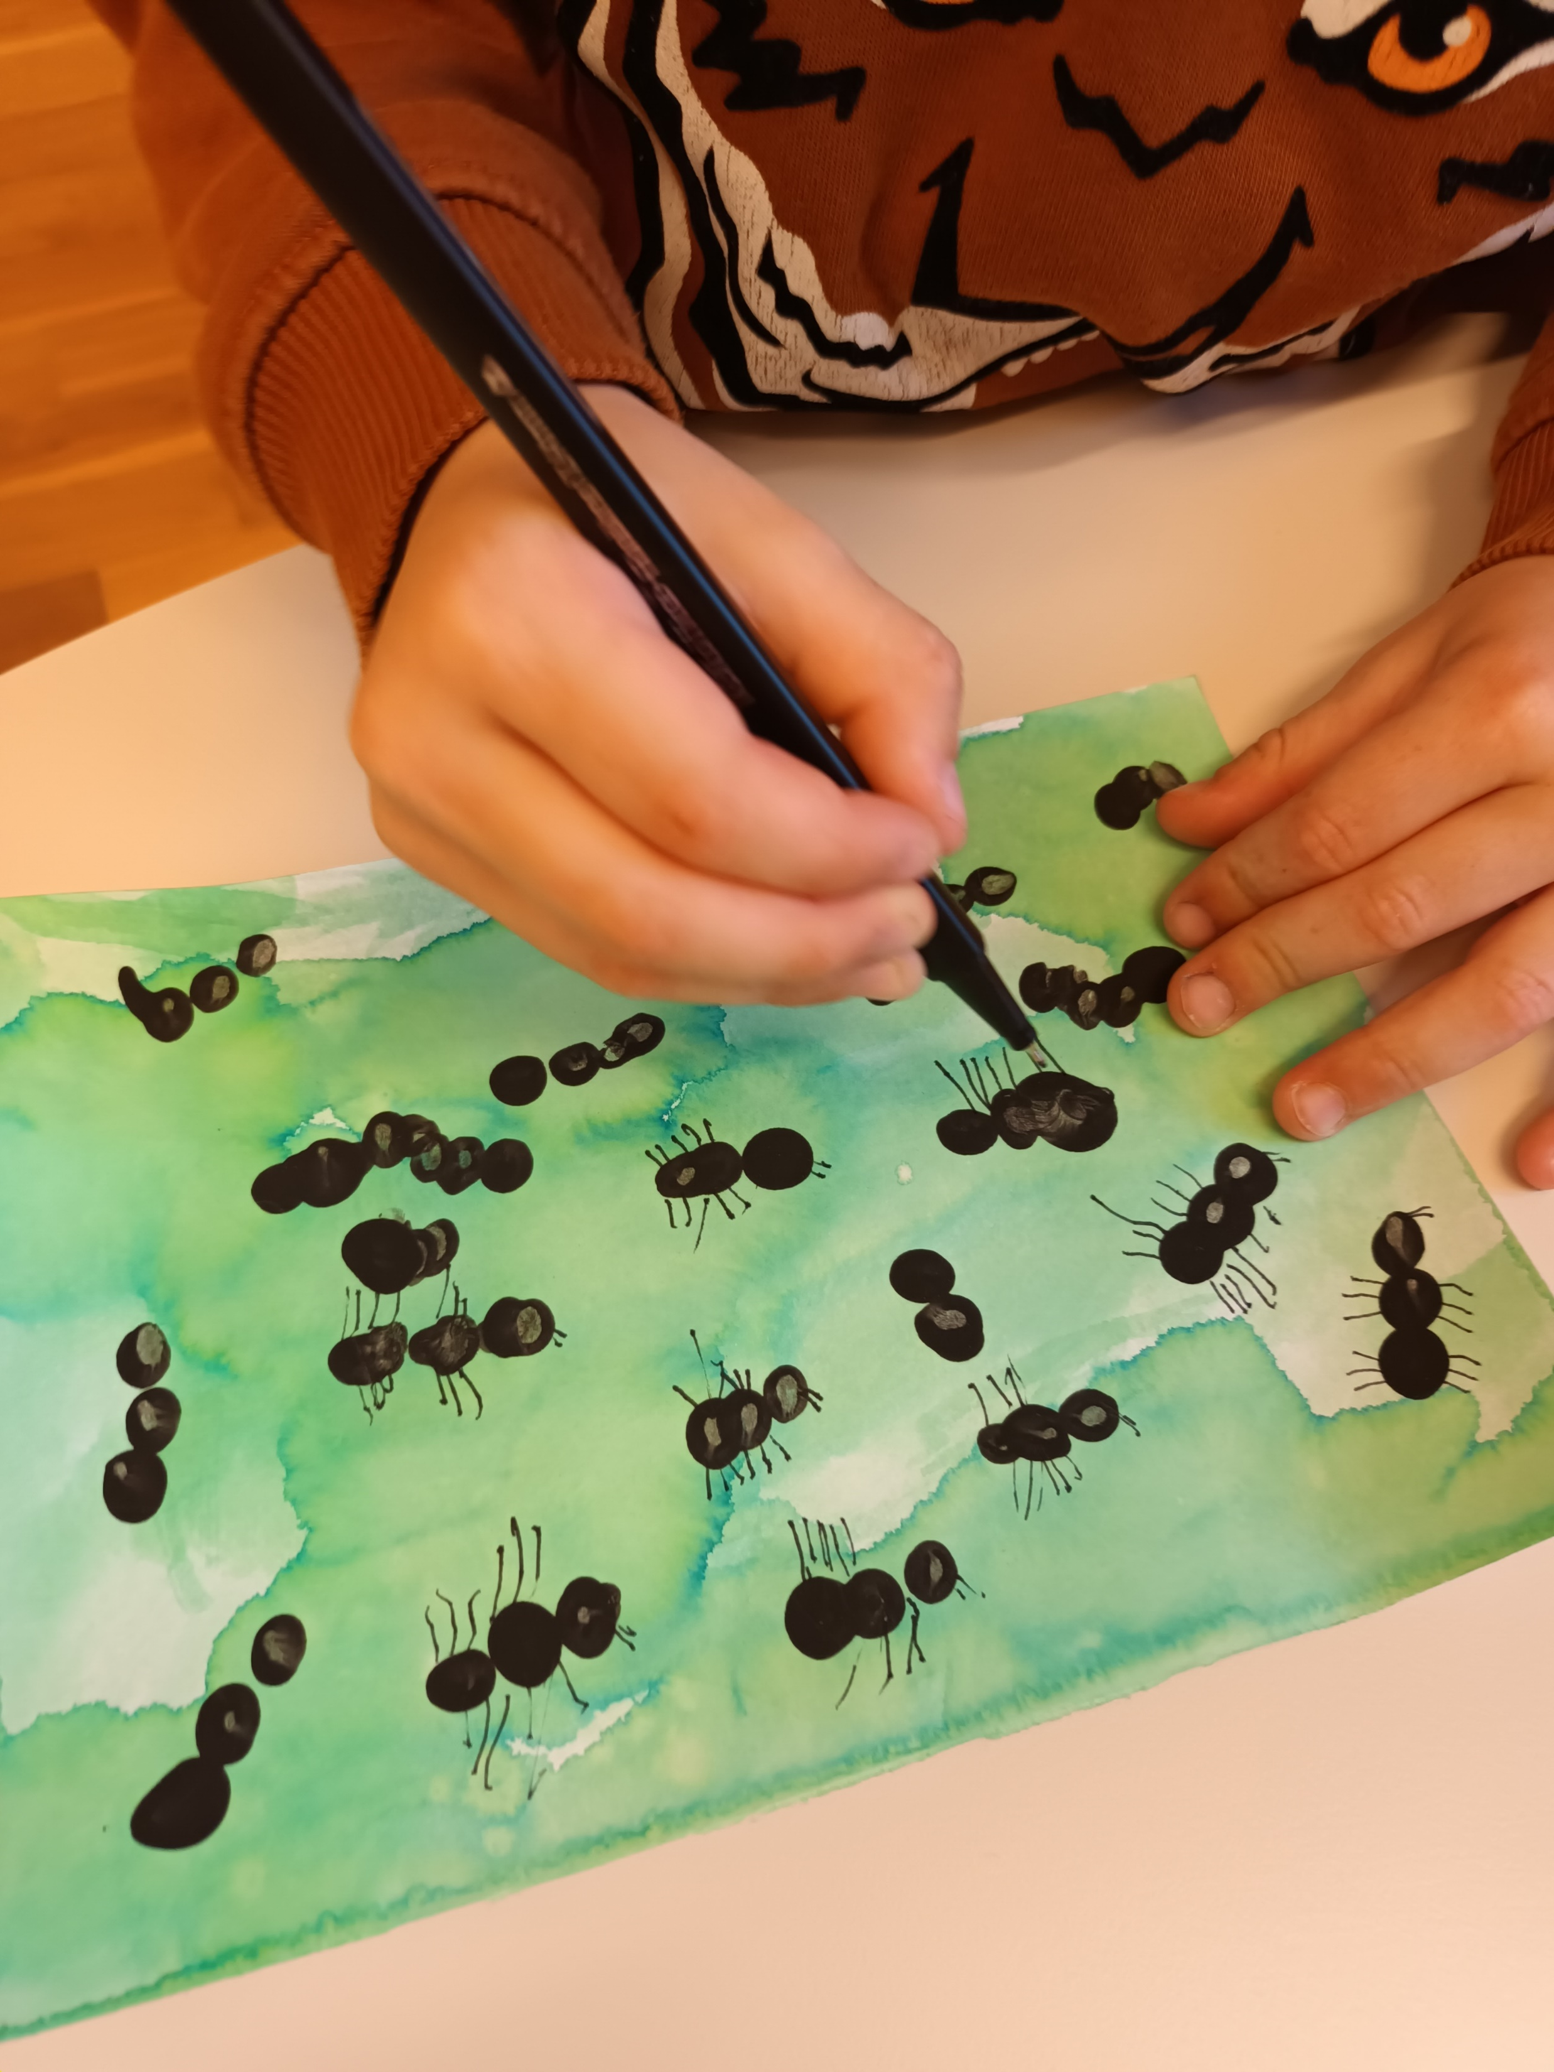
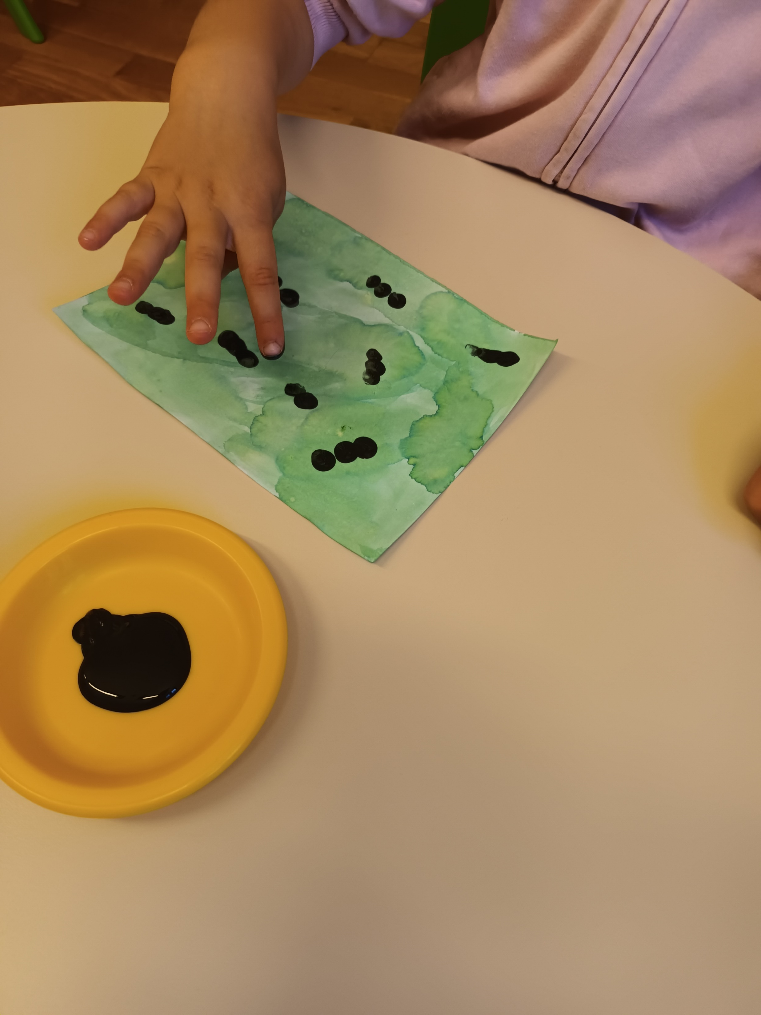
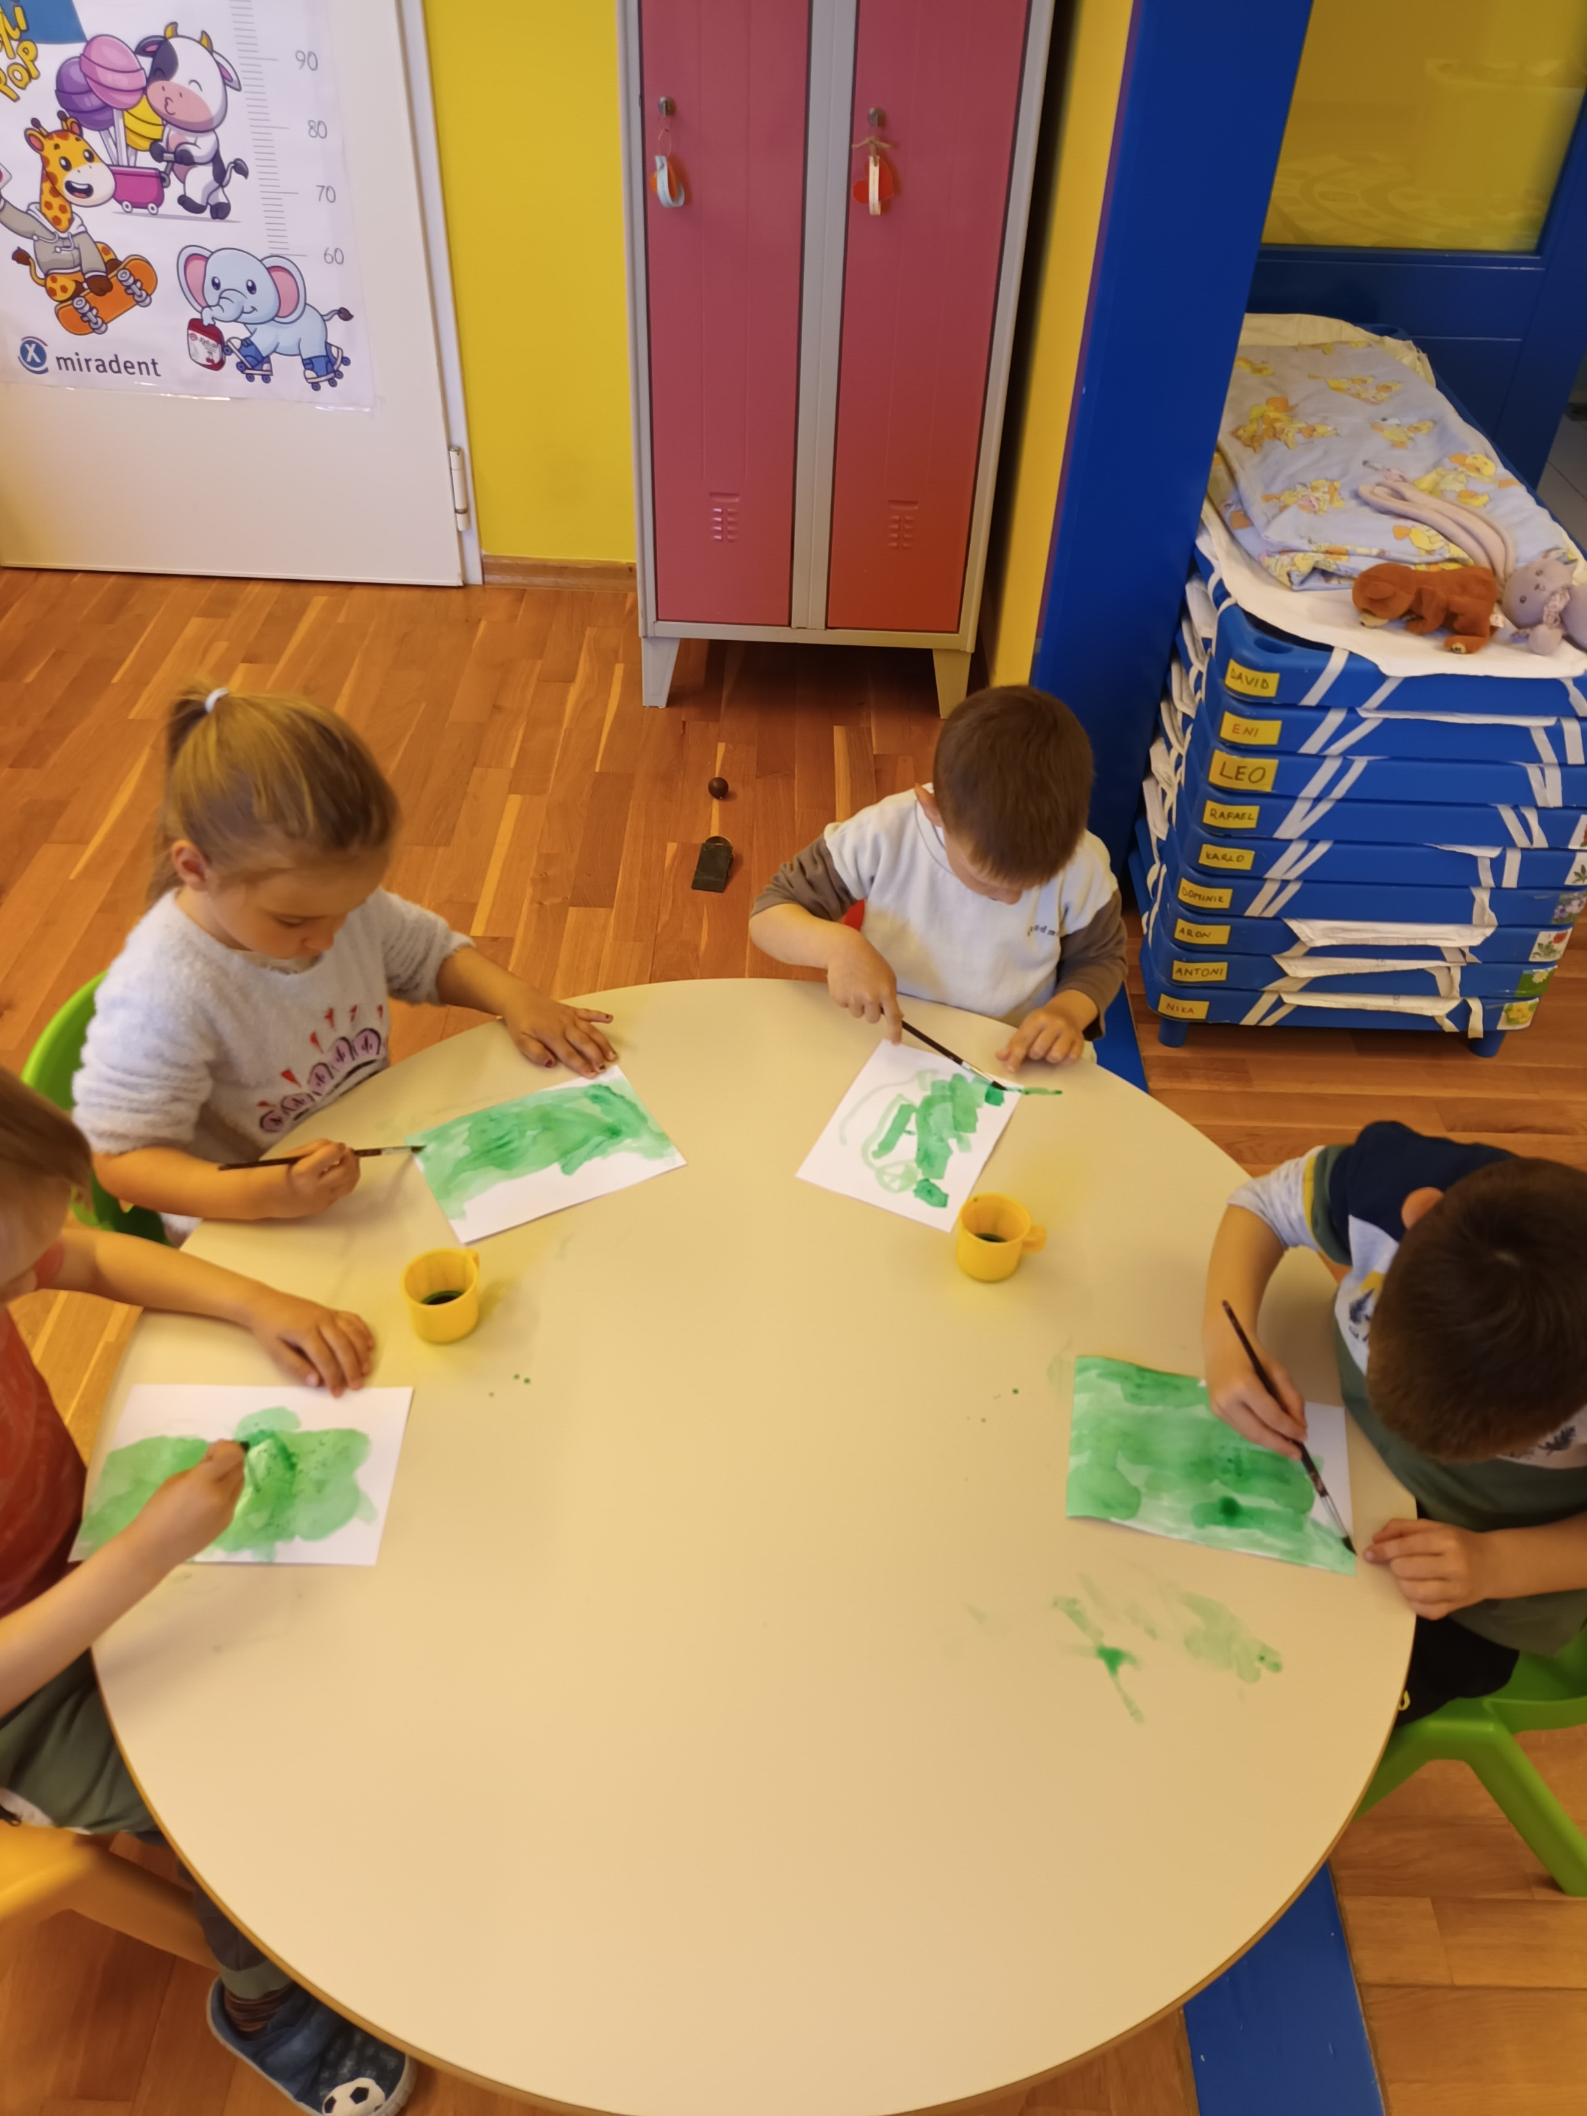
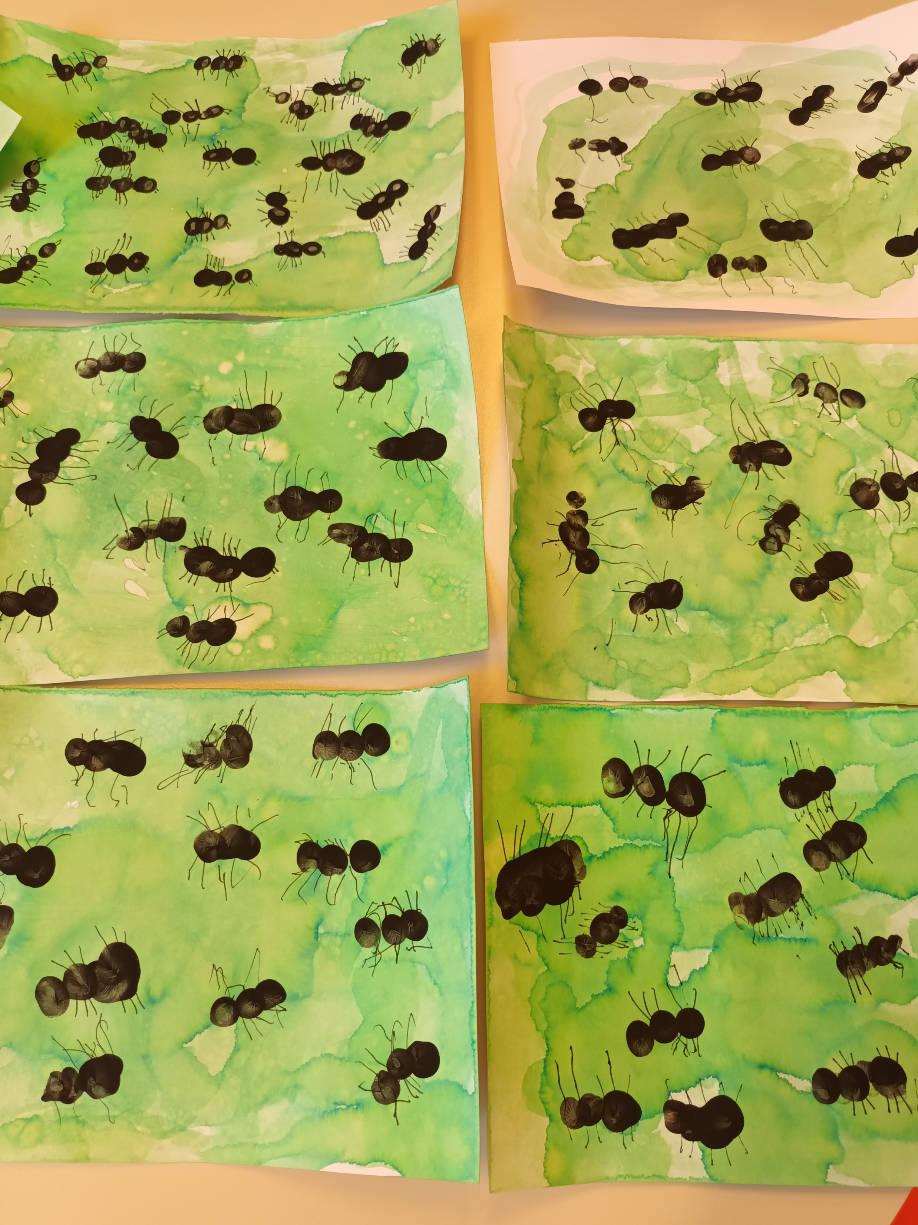
„MRAVI NA LIVADI”
-likovna tehnika : zeleni tuš, crna tempera i crni flomaster

Slide 8
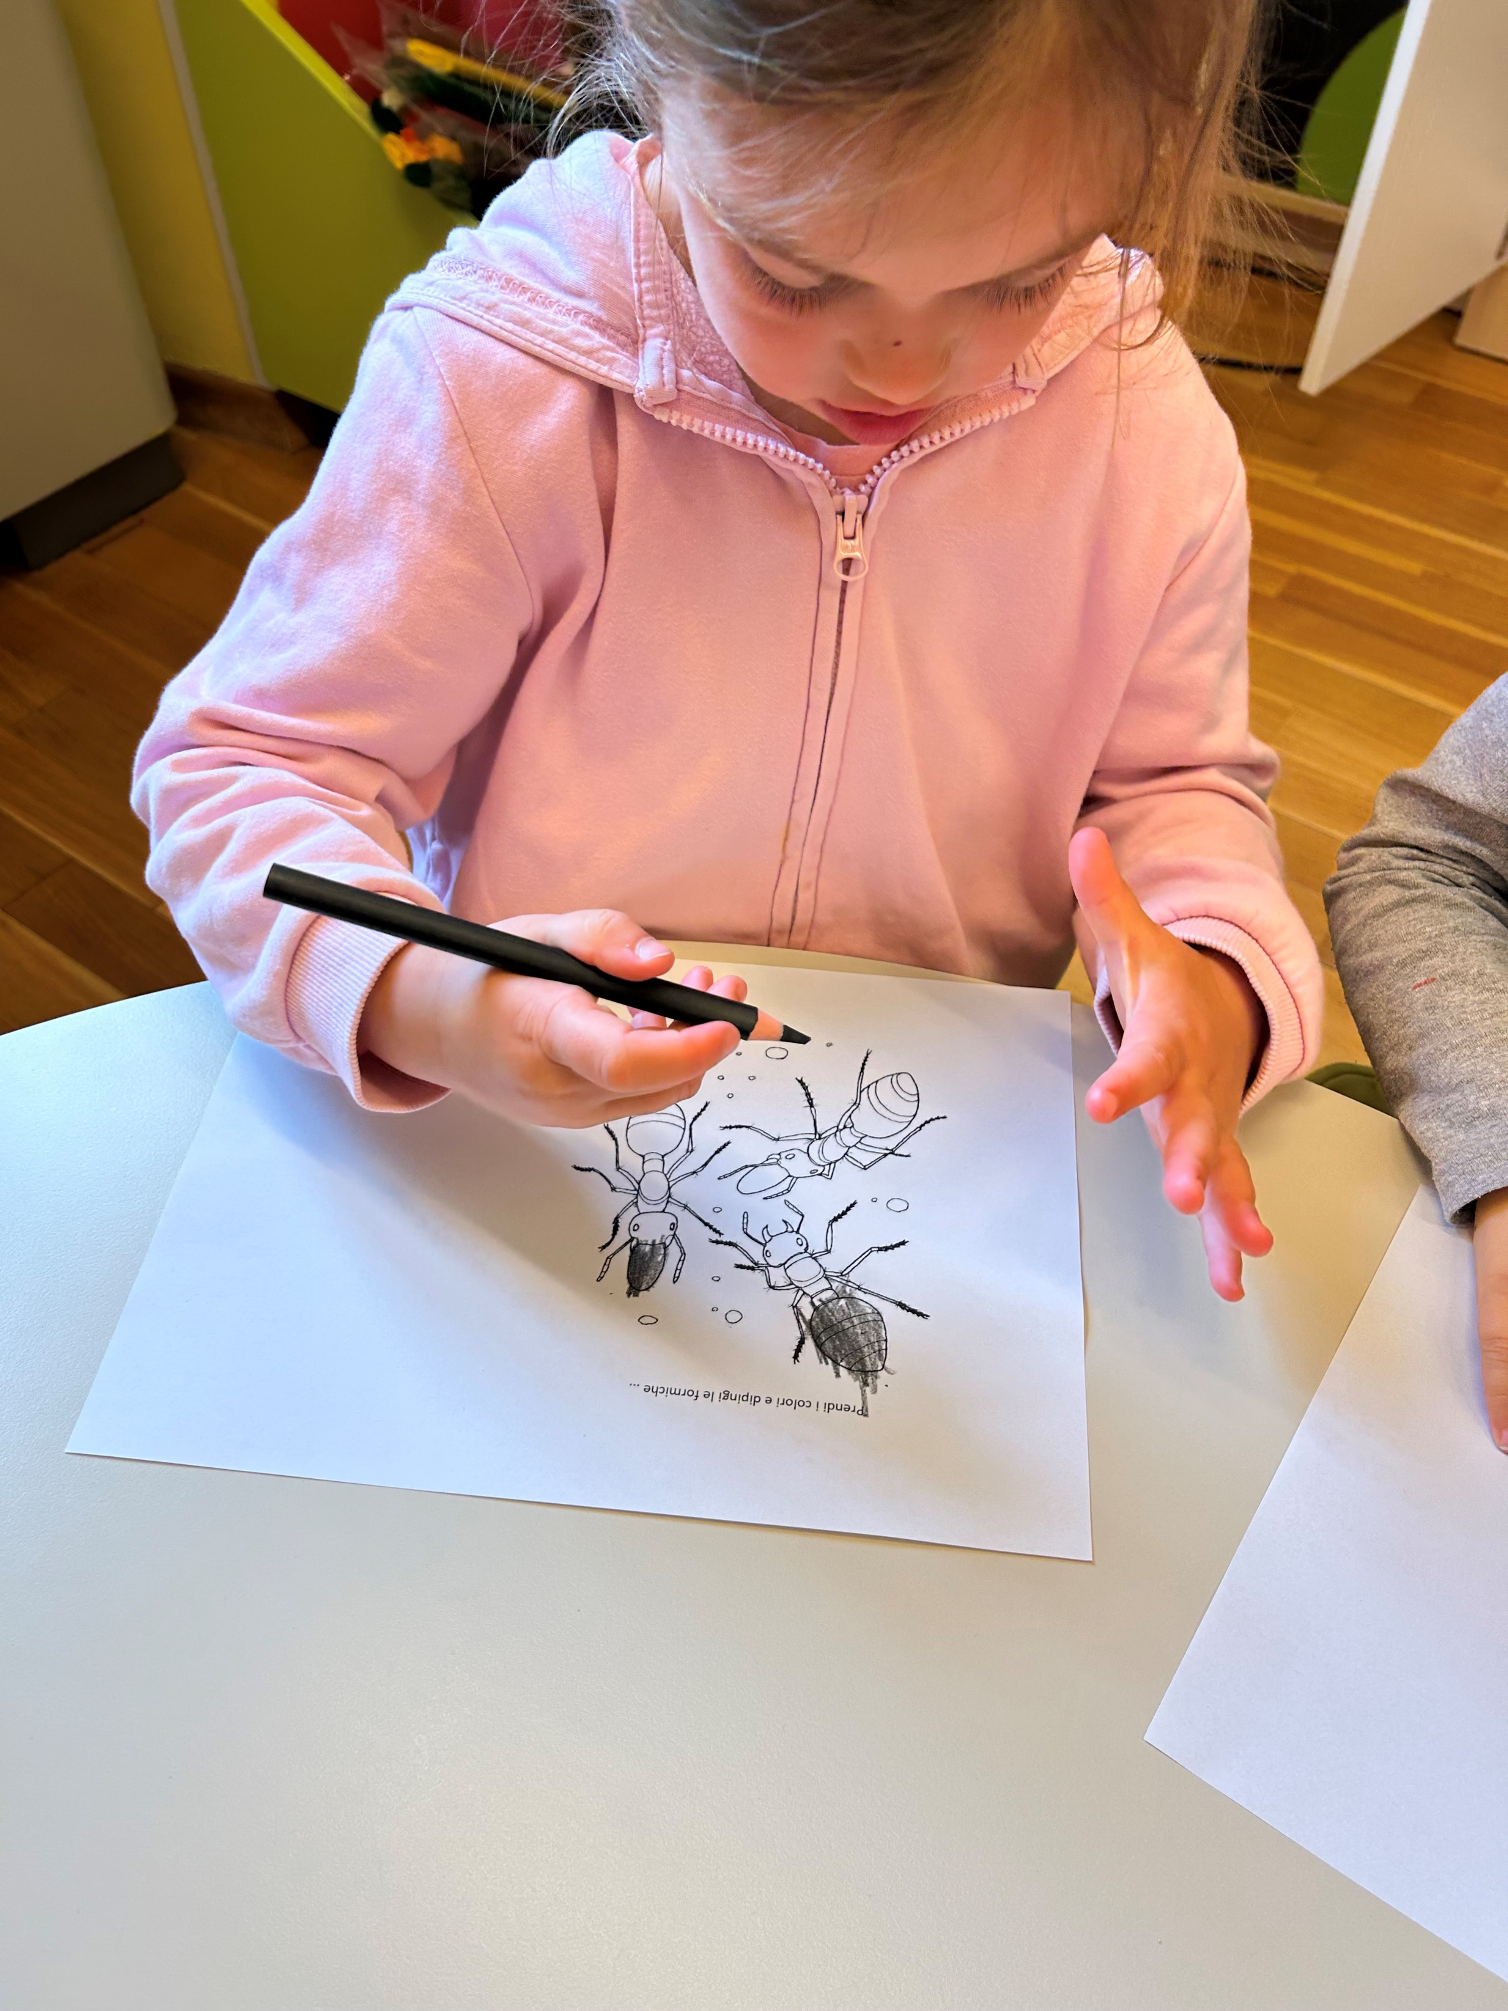
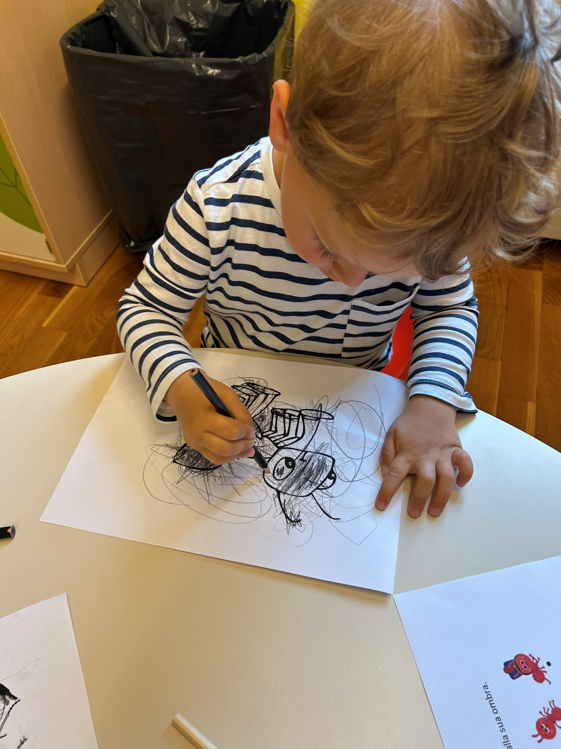
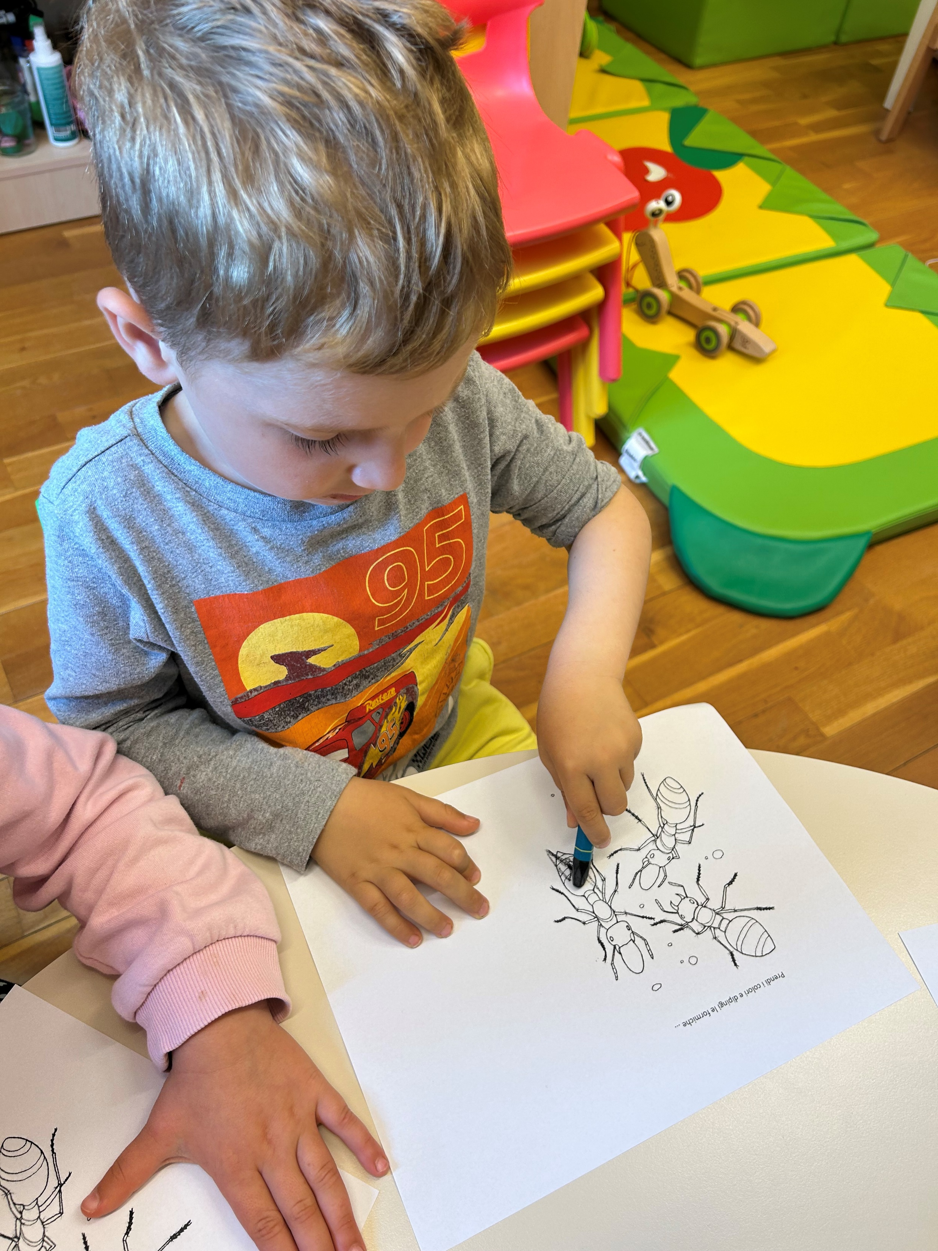
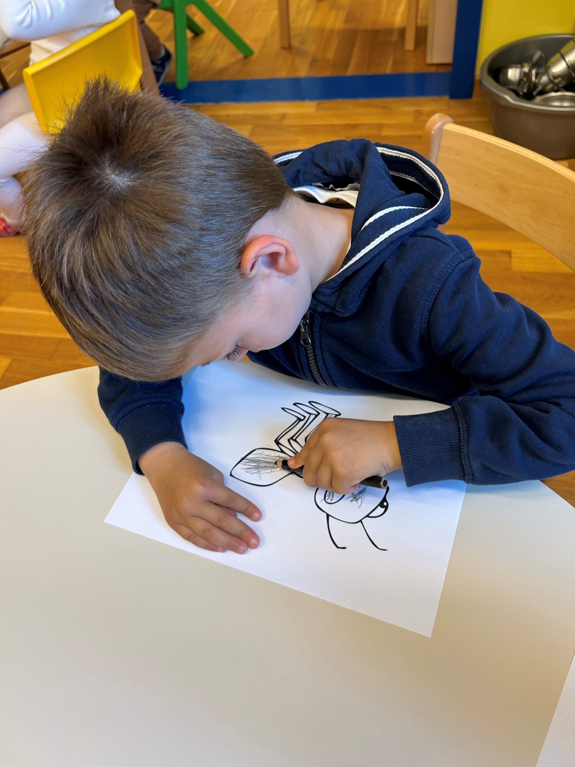
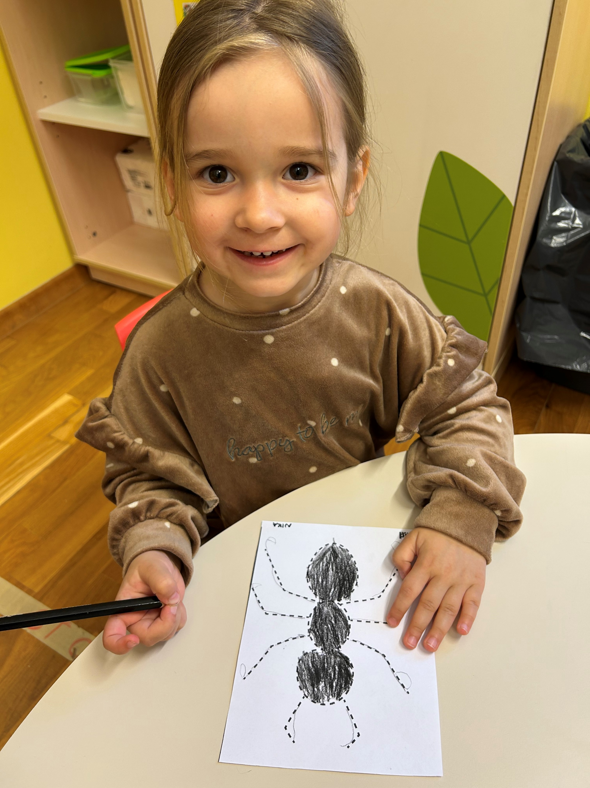

Slide 9
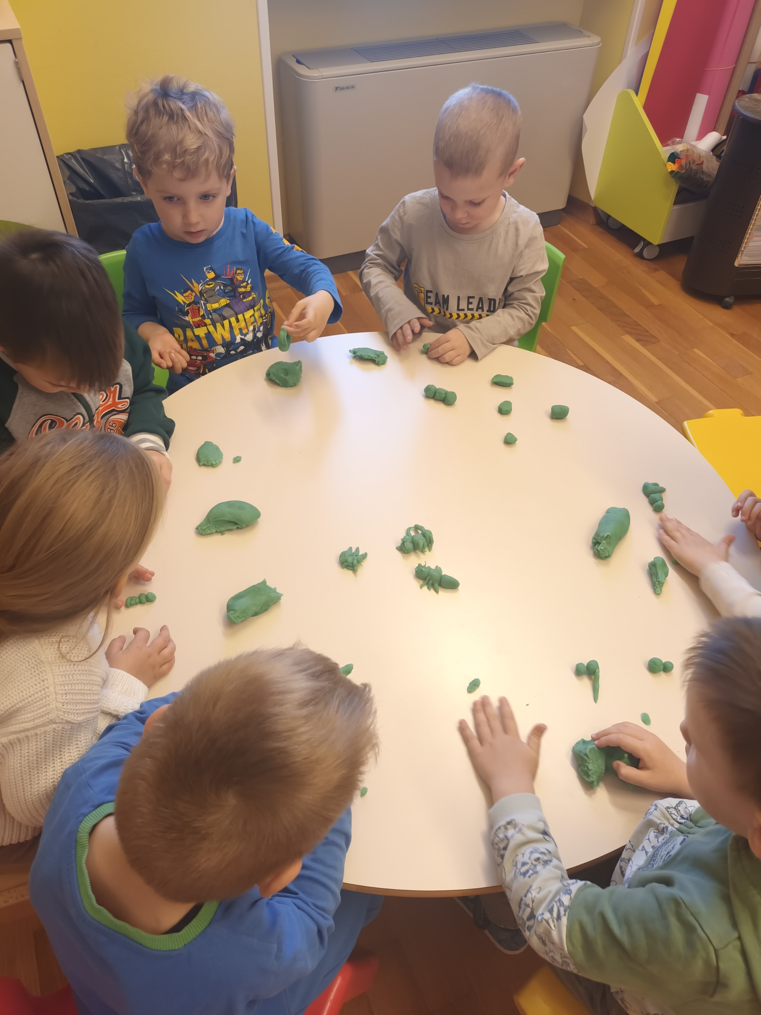
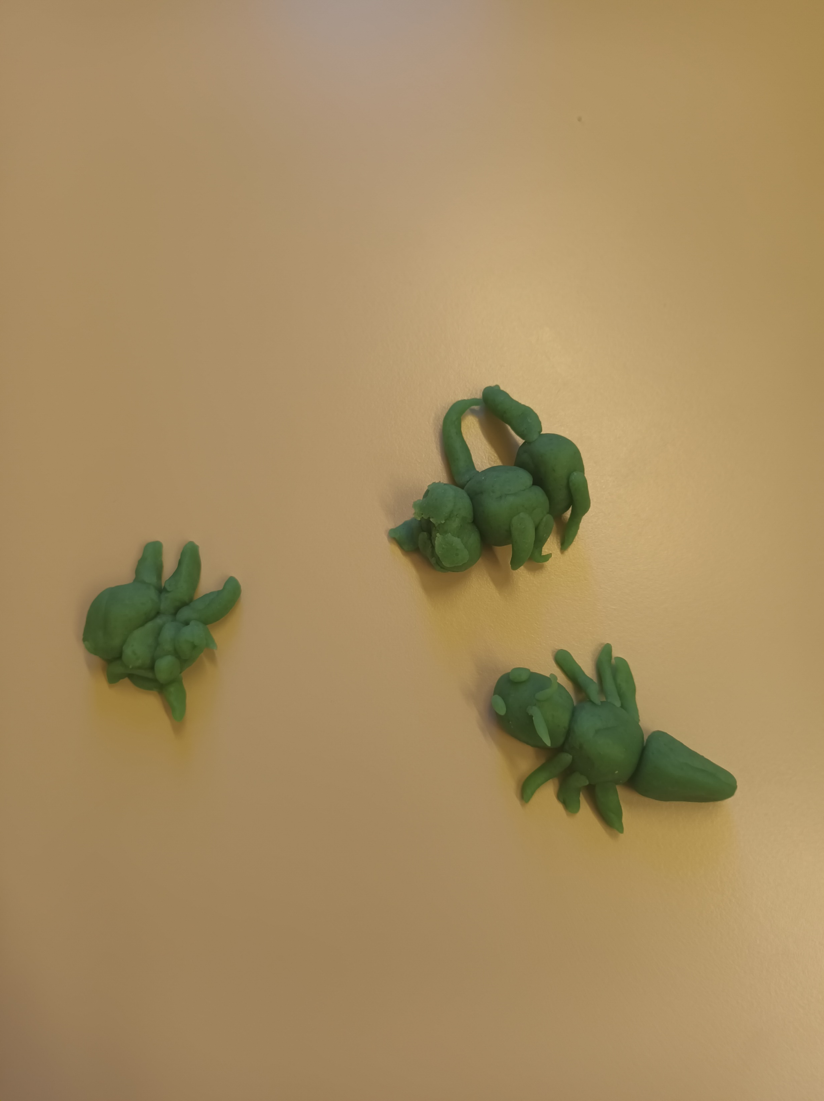
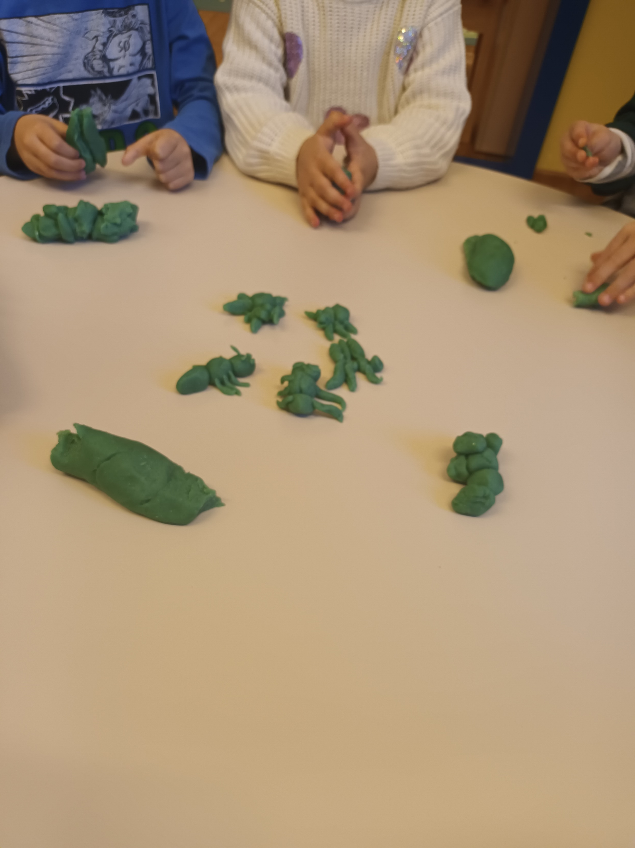
„MRAVI OD PLASTELINA”
Kod djece smo poticali finu motoriku, kreativnost i maštovitost, razvoj koordinacije oko-ruka te socijalne vještine…

Slide 10
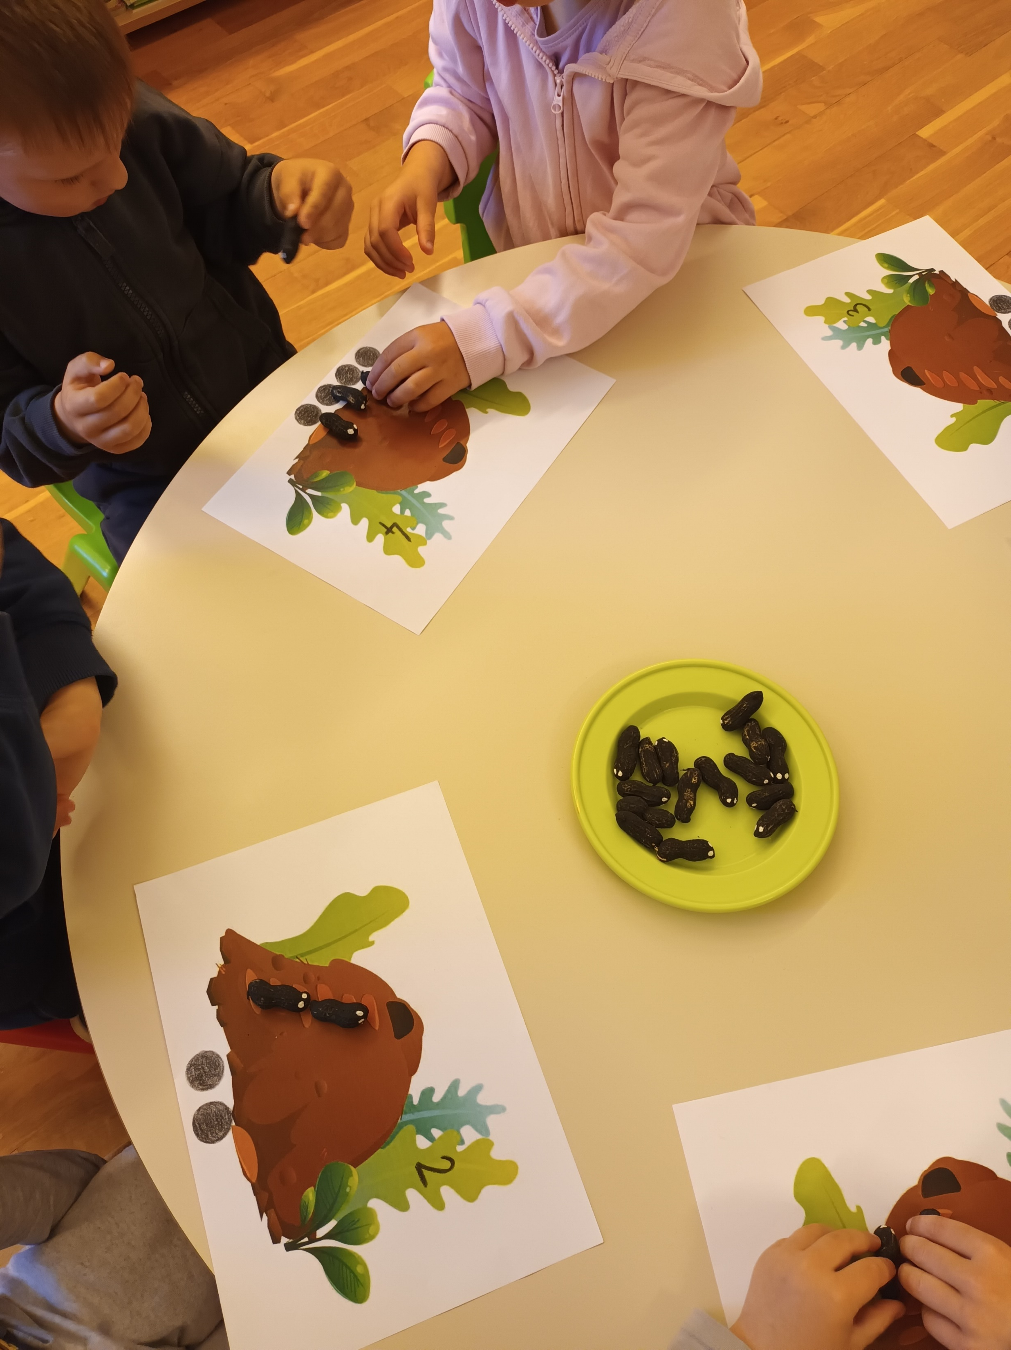
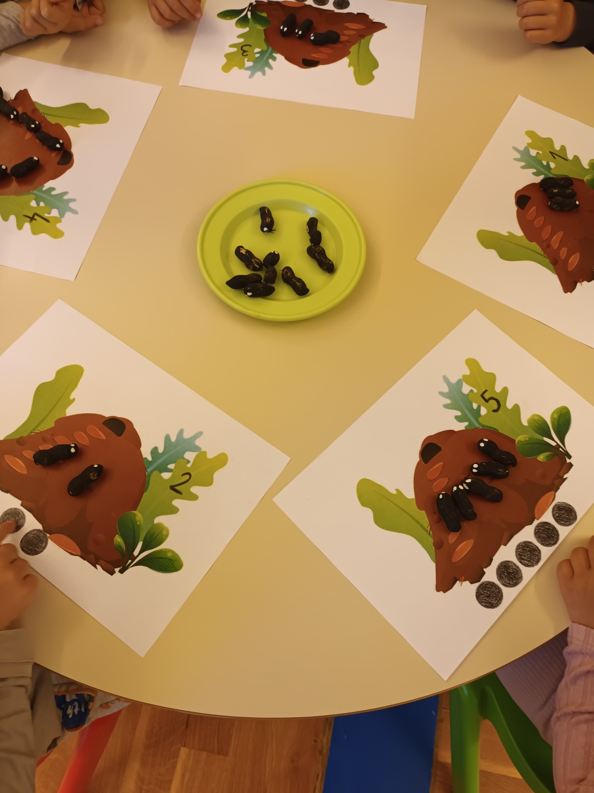
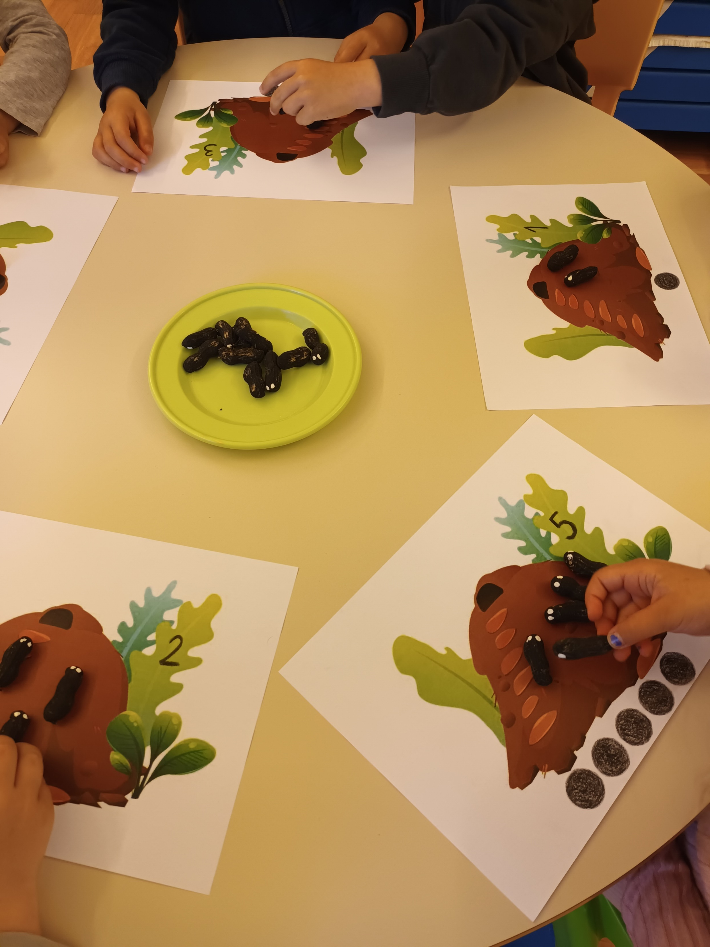
MATEMATIČKI CENTAR
- vježbali smo predmatematičke vještine, prepoznavanje brojeva i količine
( određeni broj mrava na mravinjaku).

Slide 11
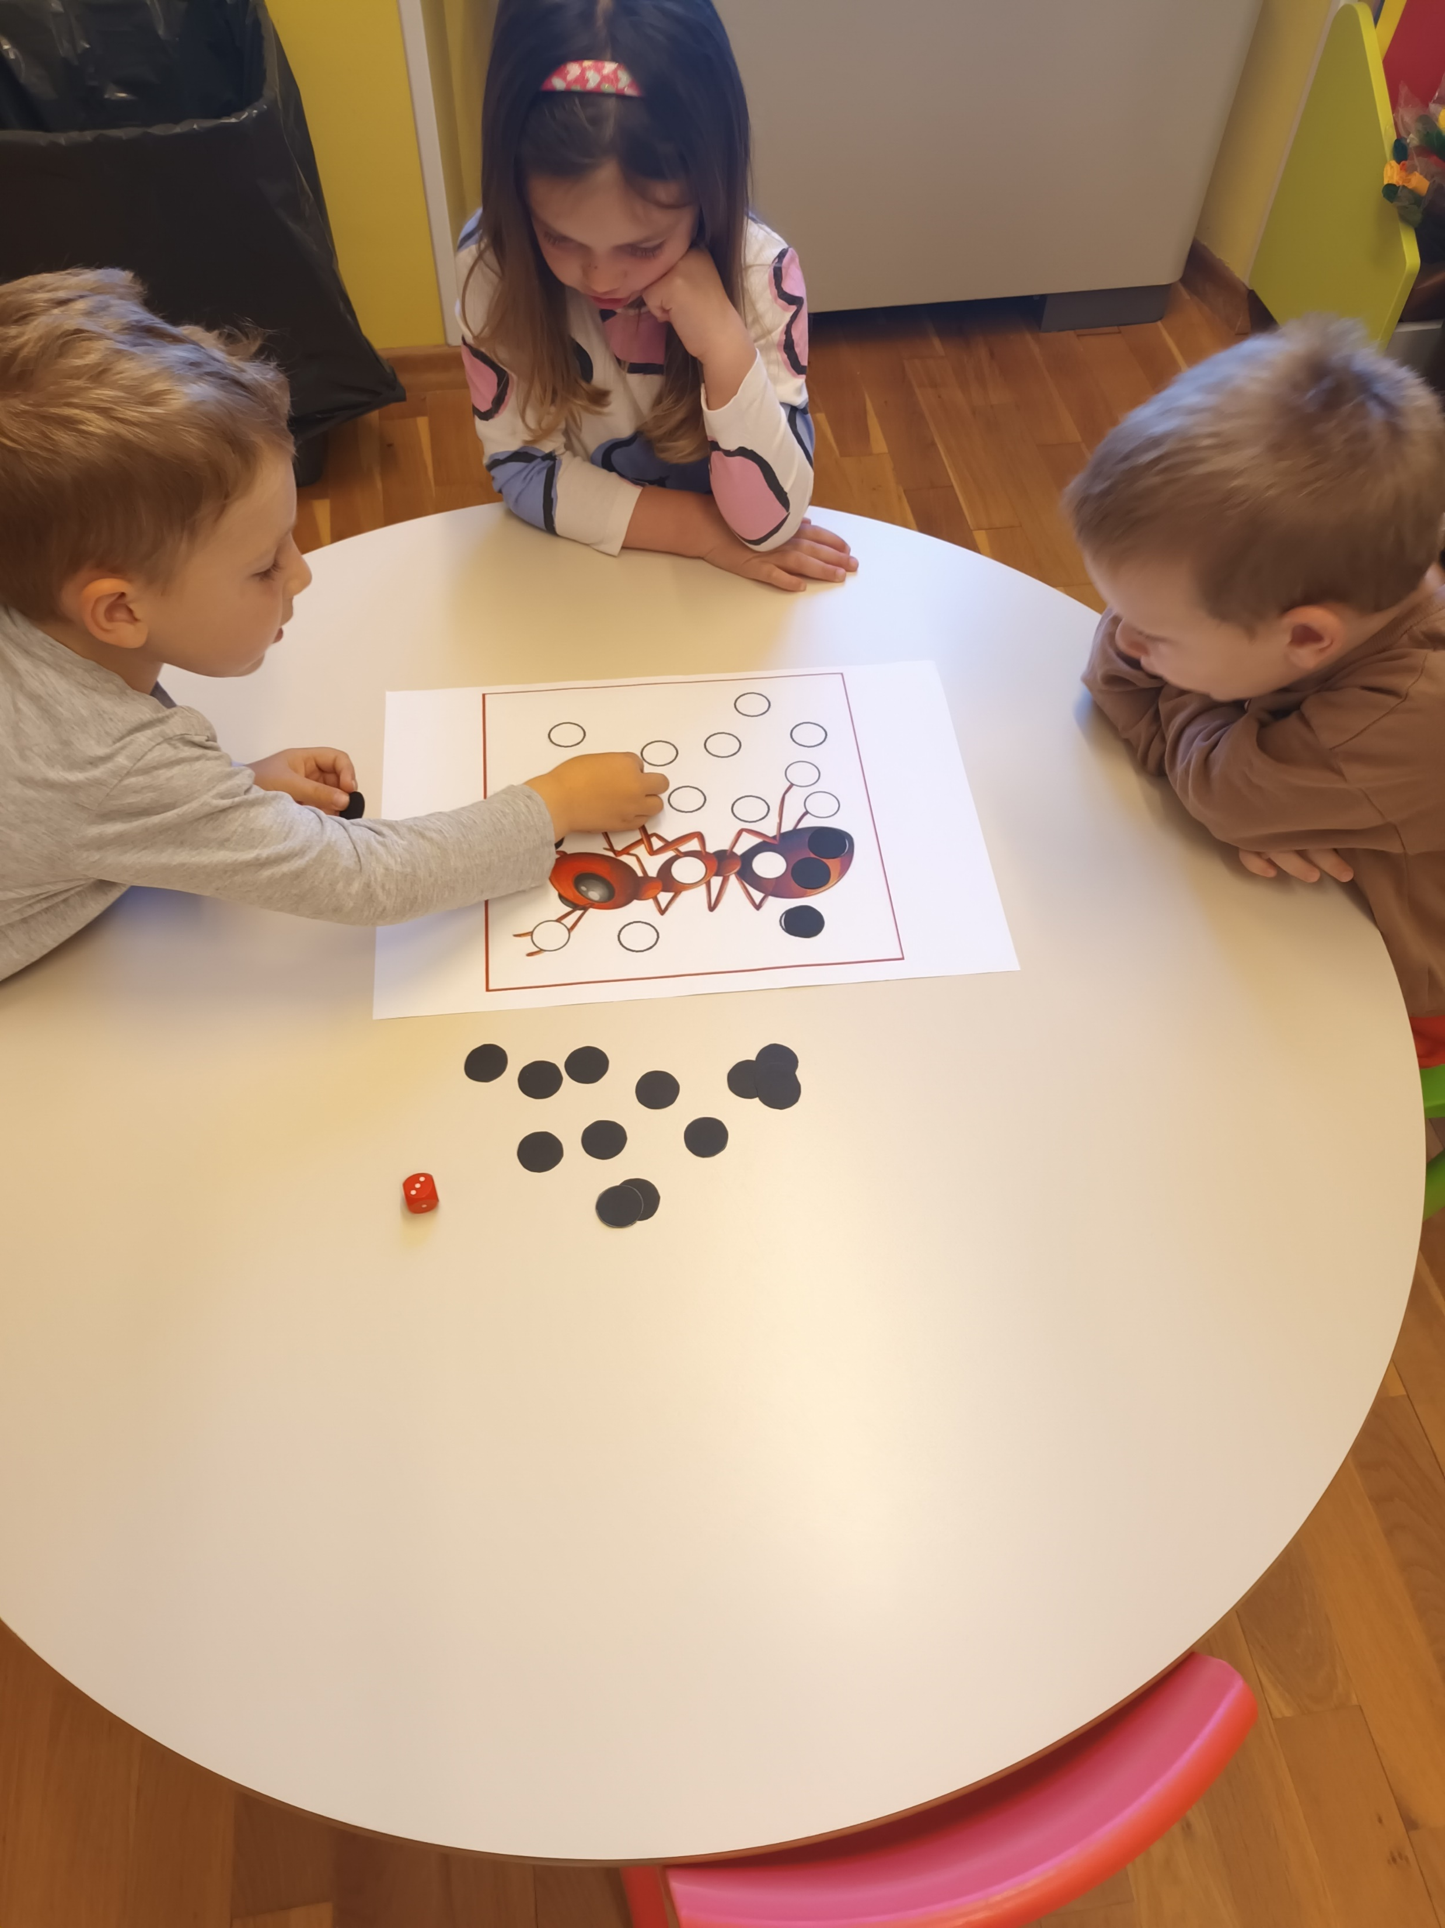
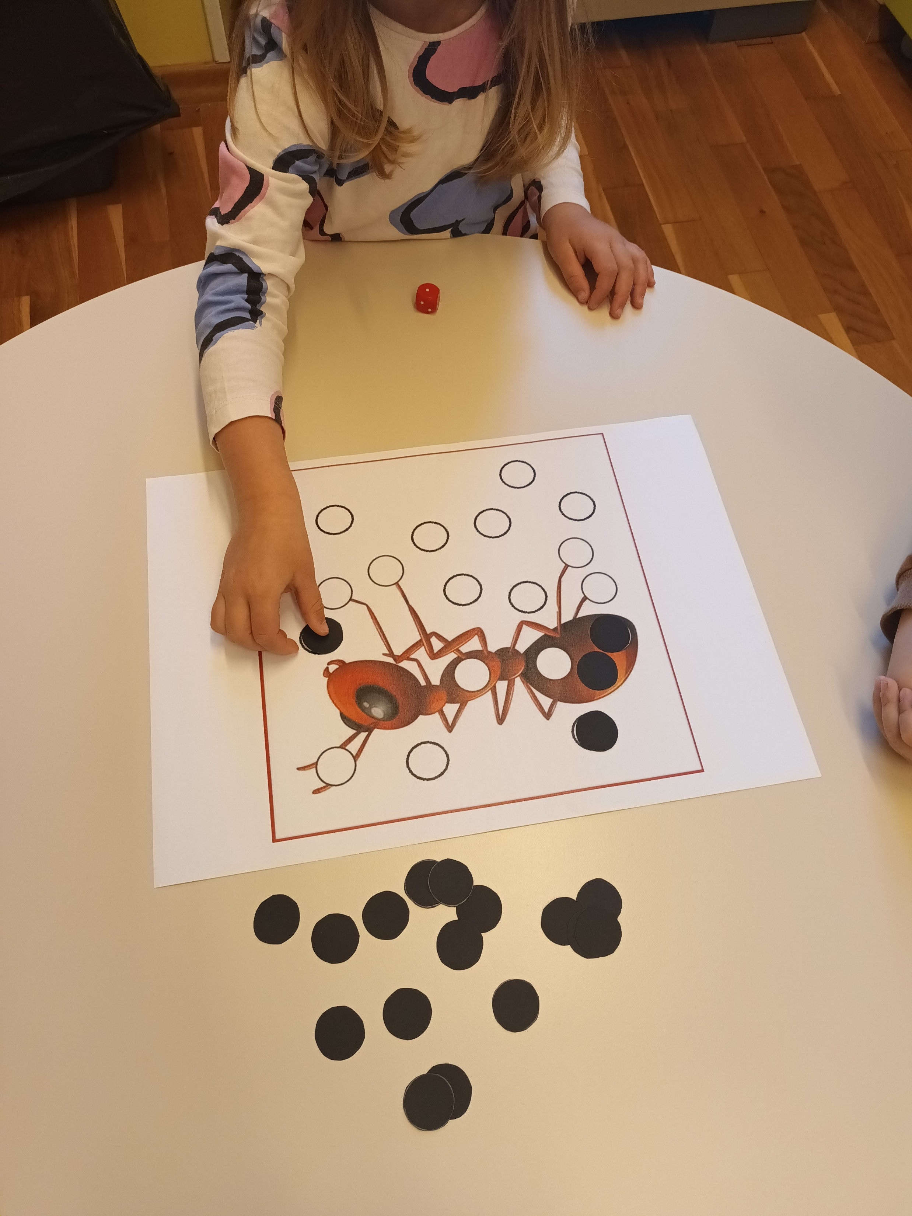
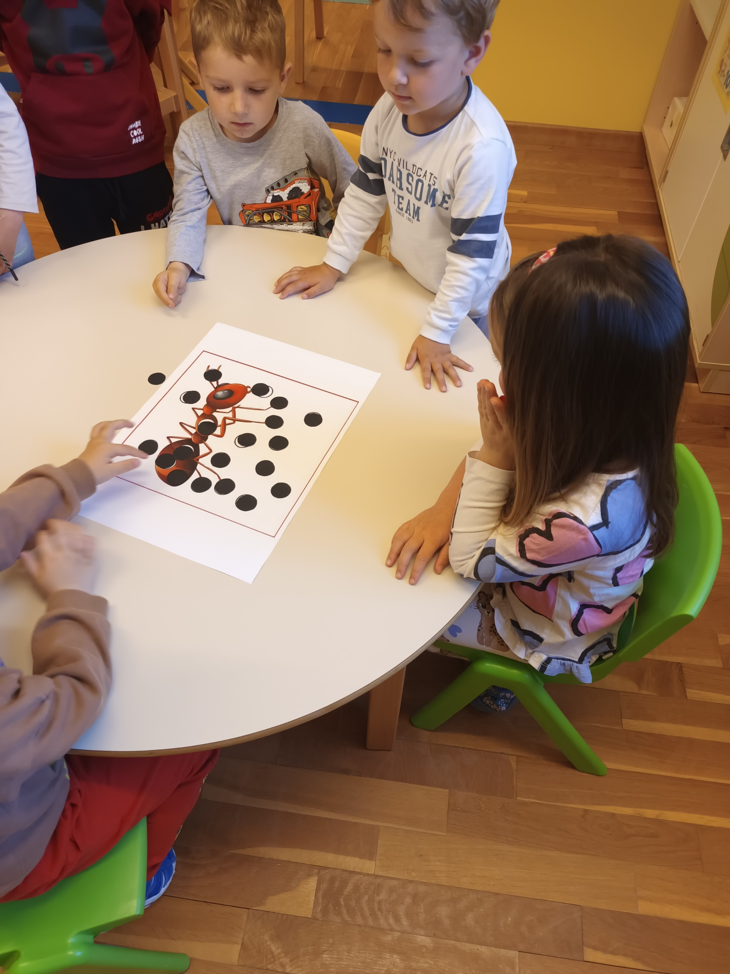
DRUŠTVENA IGRA „TOČKICE I MRAV”
- djeca su bacanjem kockice dobili određeni broj te pomoću točkica pokrivali krugove na mravu.
-poticali smo pažnju i koncentarciju, strpljivost, matematičke i prostorne vještine.

Slide 12
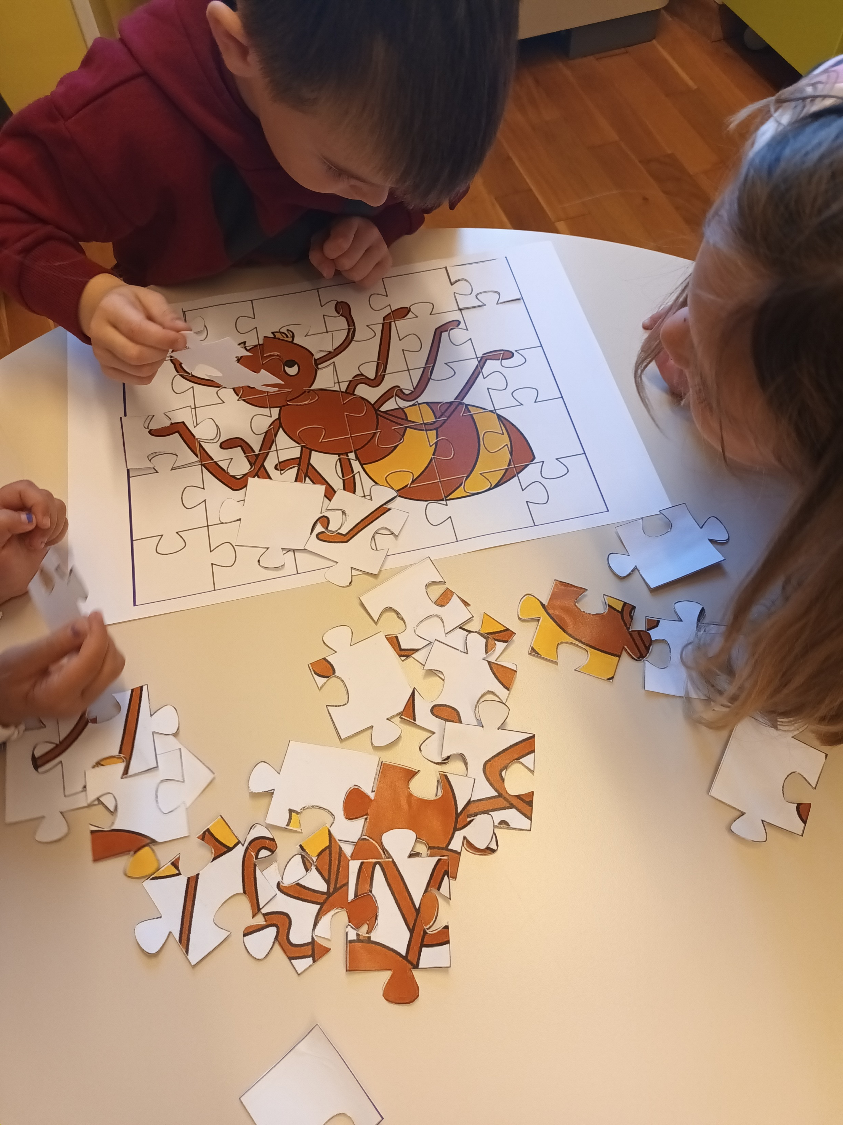
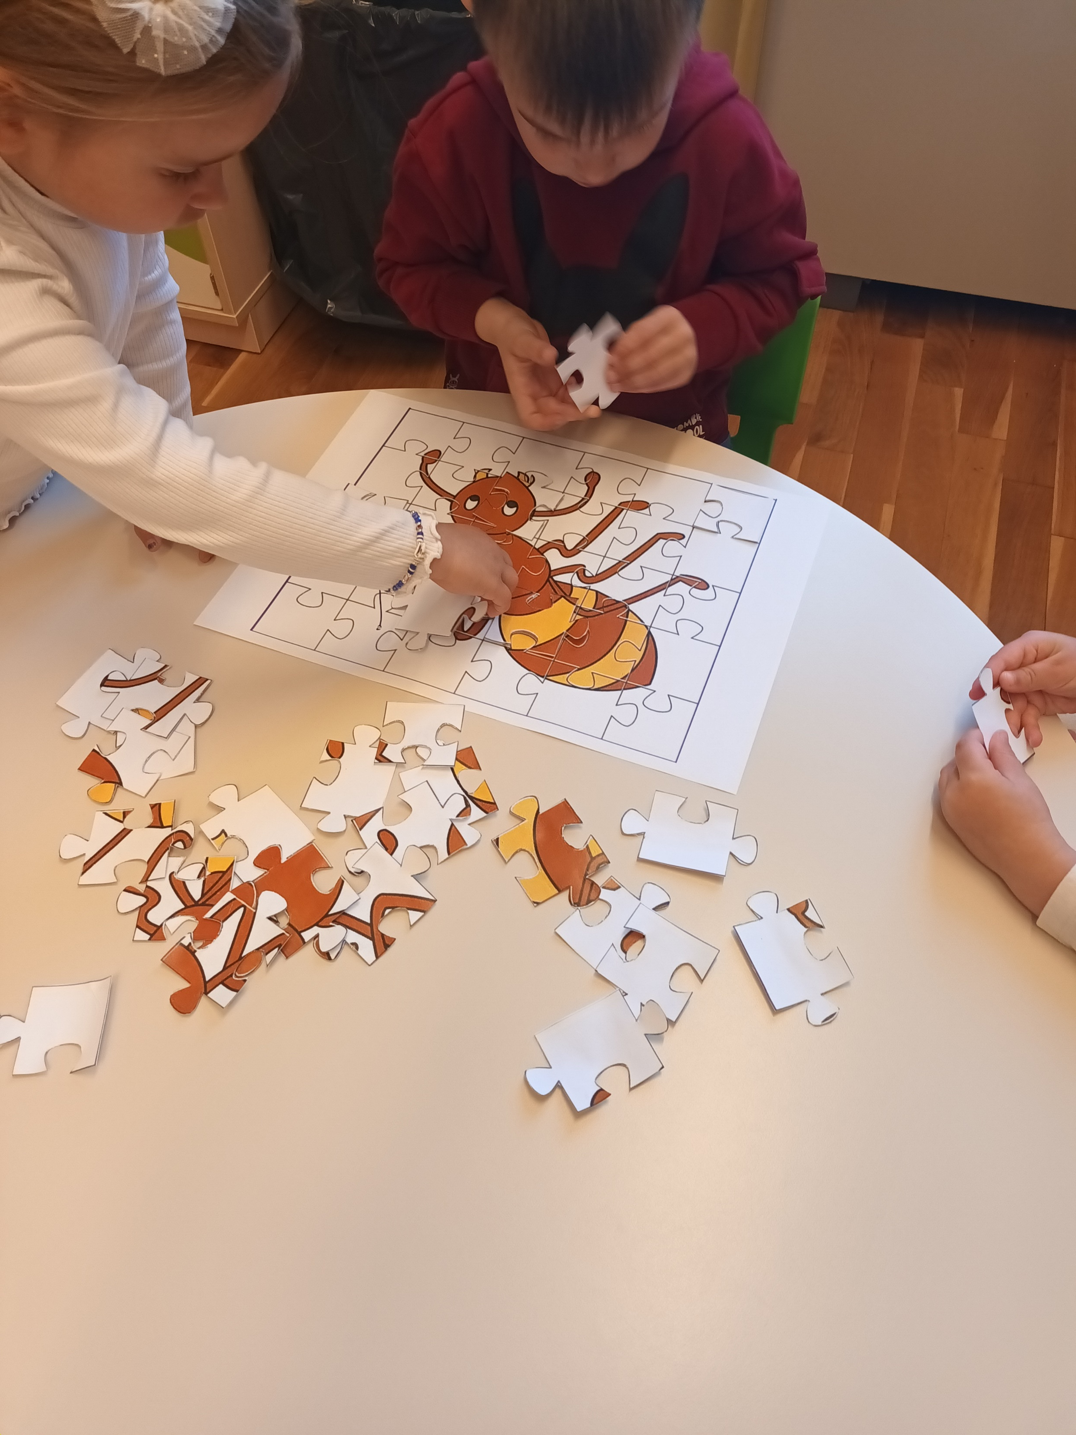
STOLNO-MANIPULATIVNI CENTAR
SLAGALICA „MRAV”

Slide 13
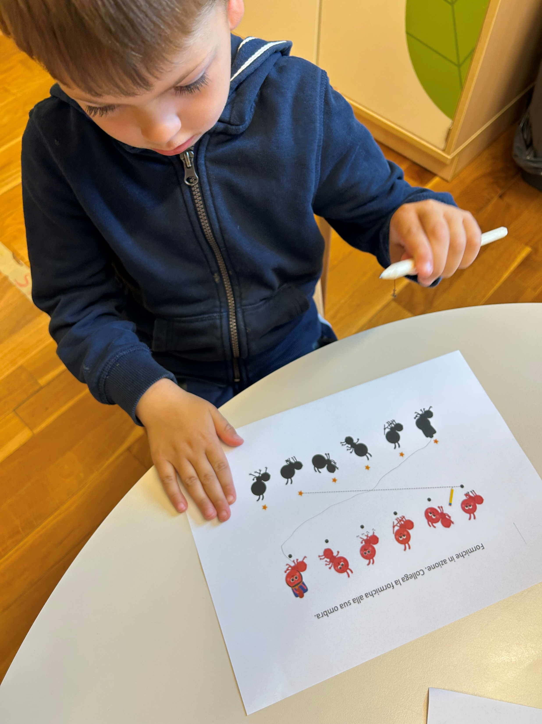
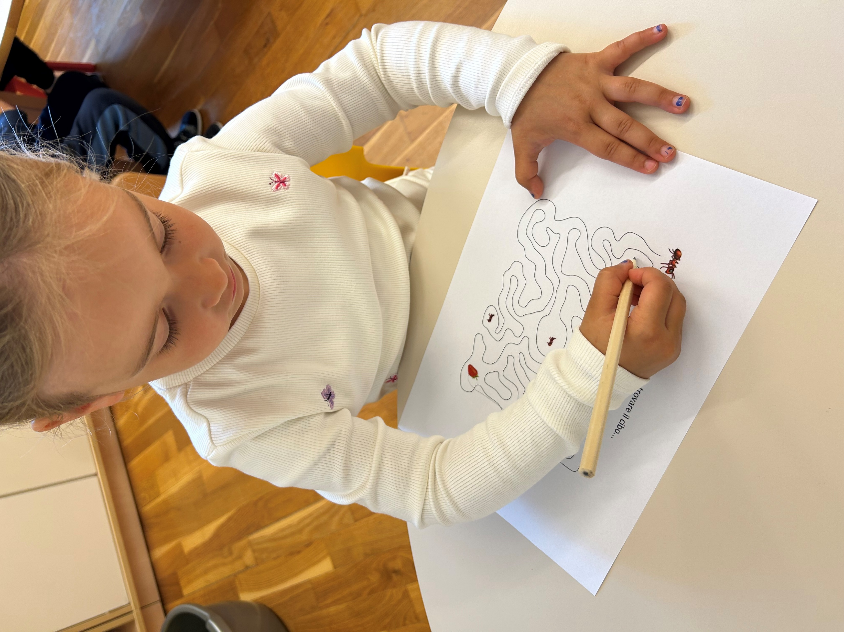
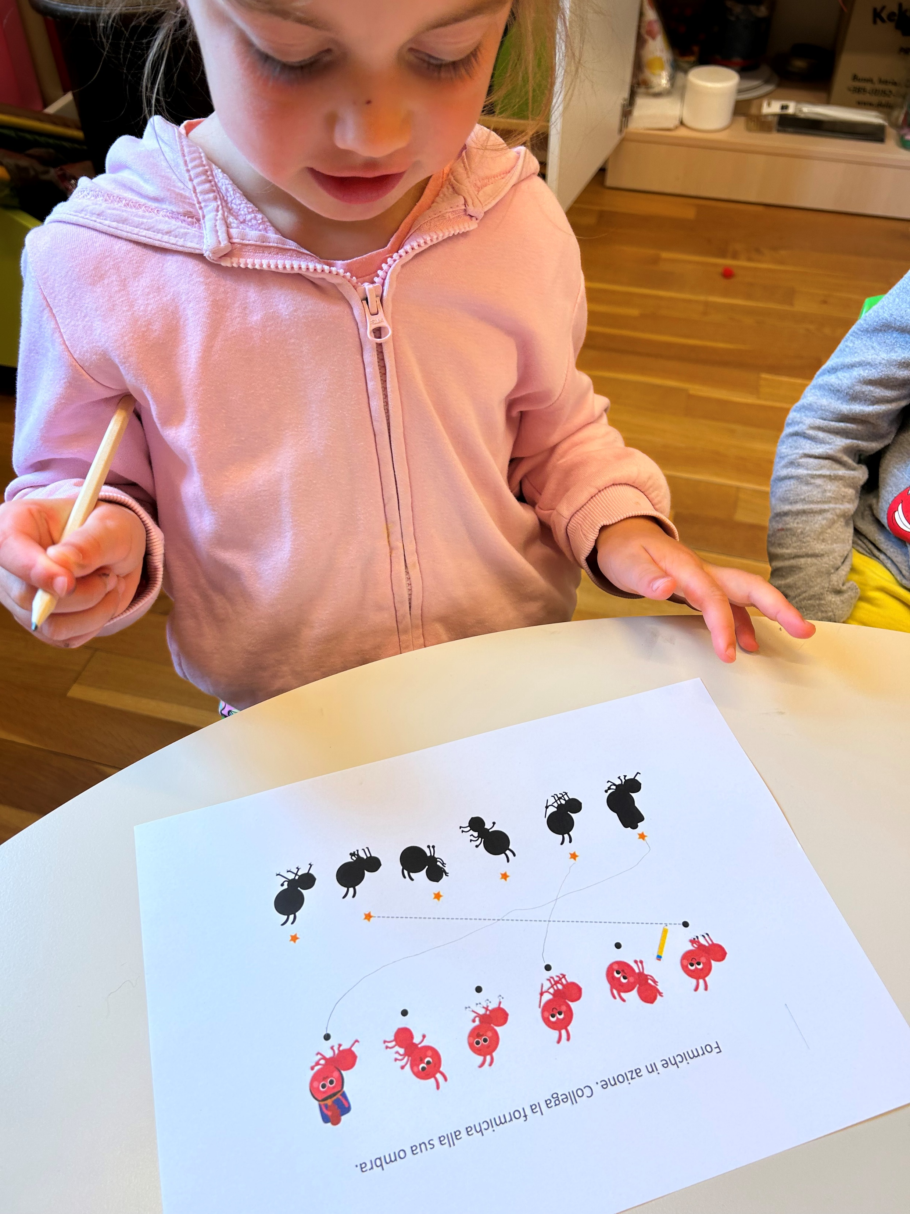
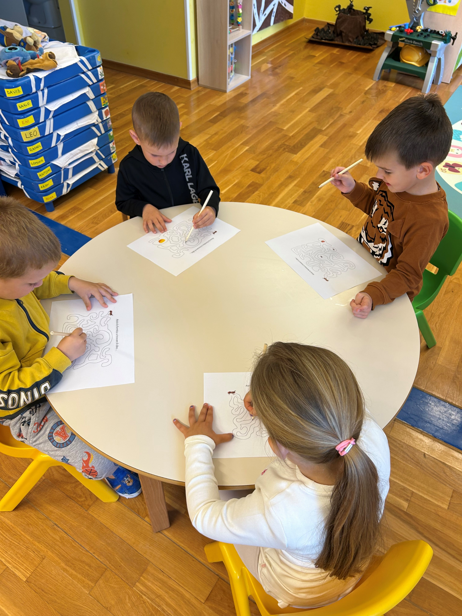
-spoji mrava sa njegovom sjenom
-labirint
„POKAŽI MRAVU PUT DO HRANE”

Slide 14
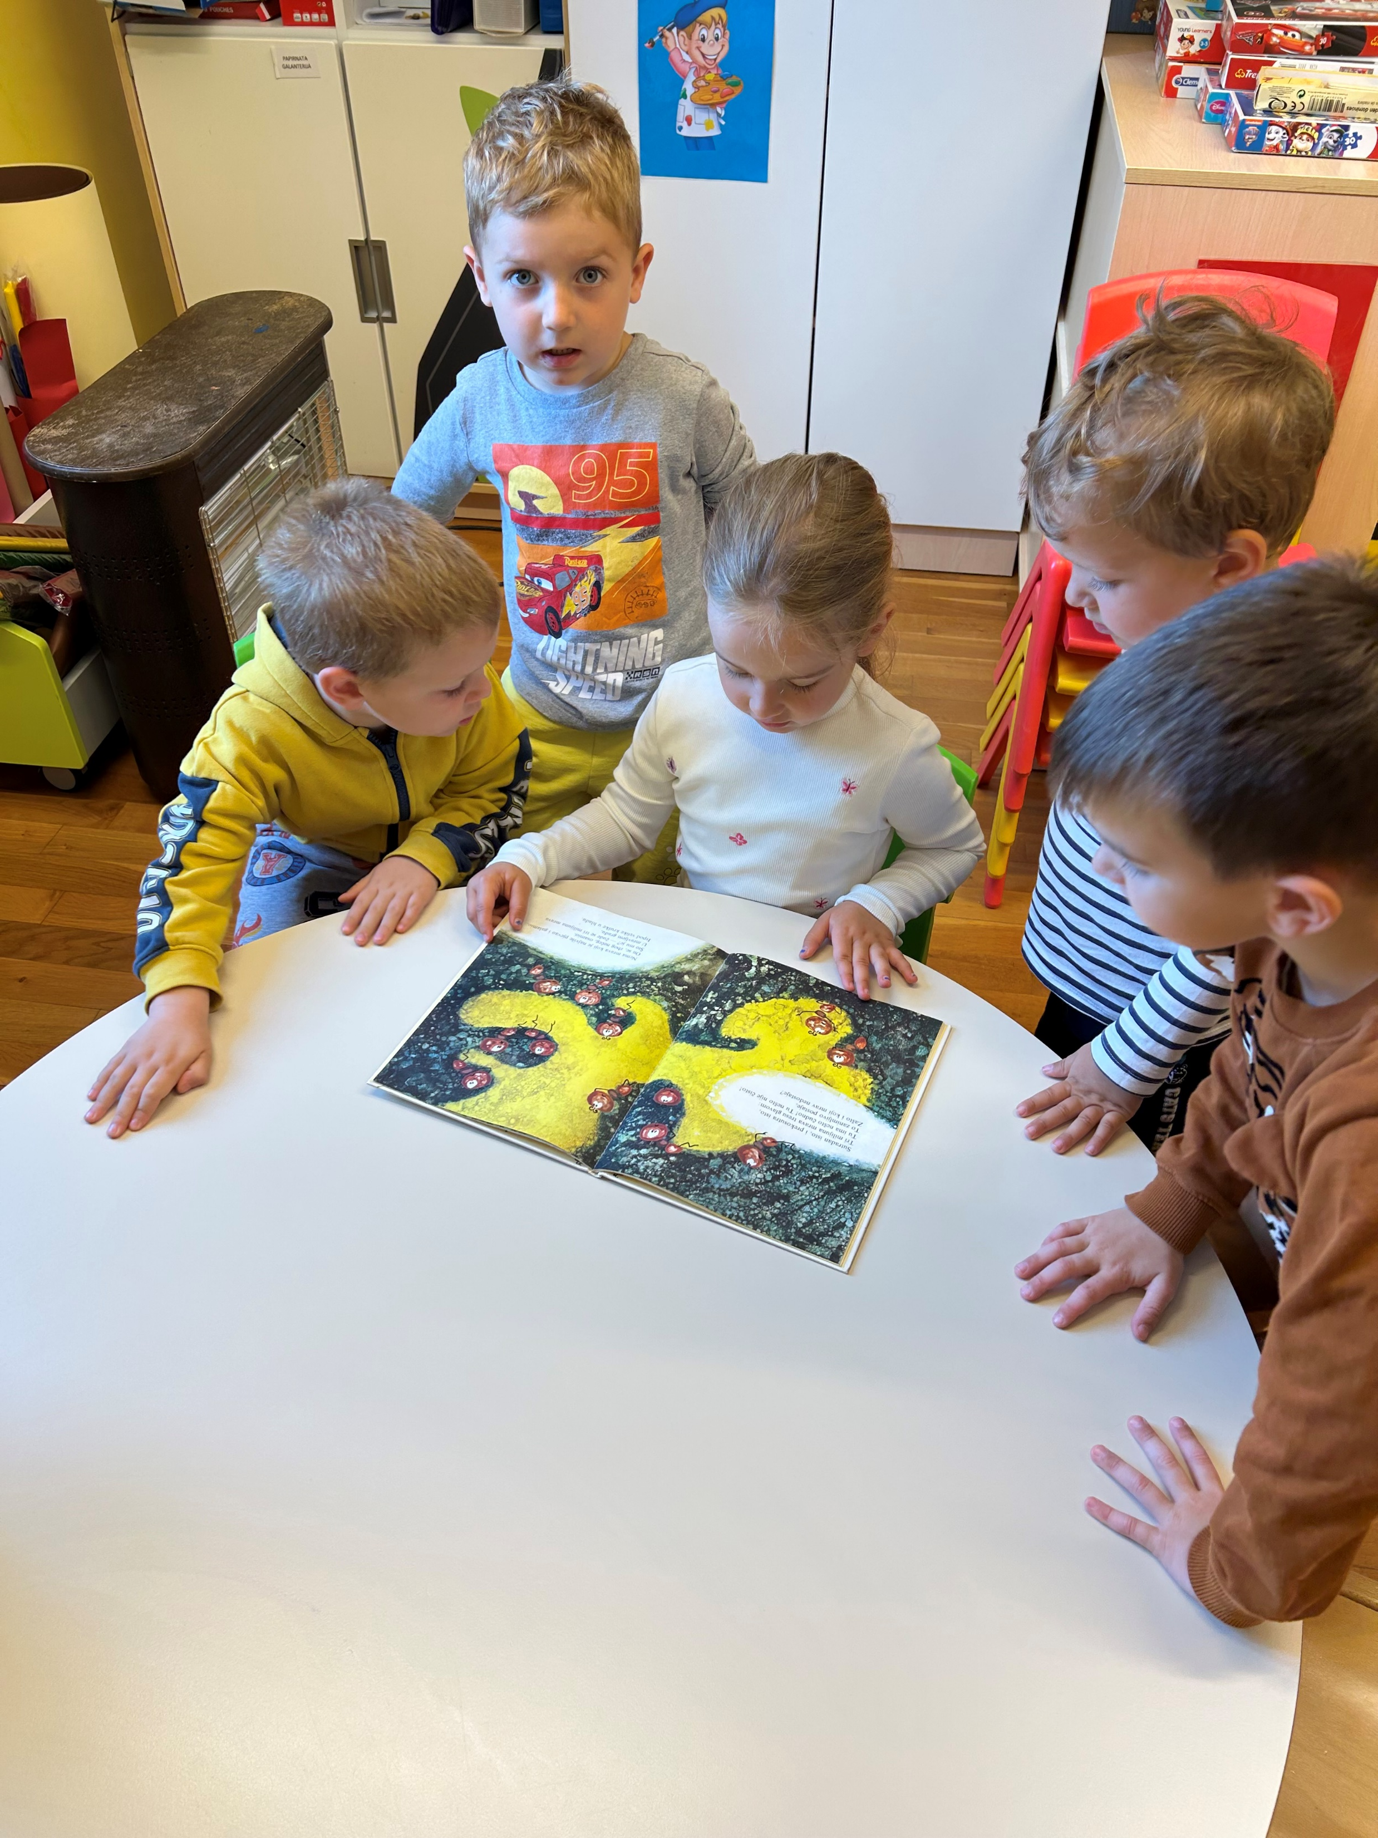
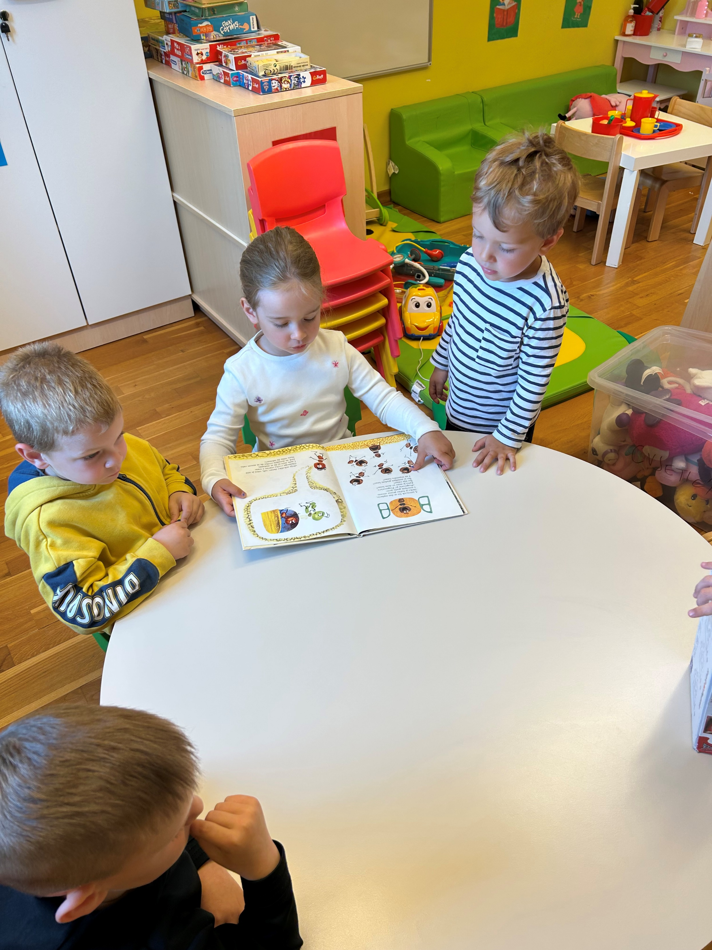
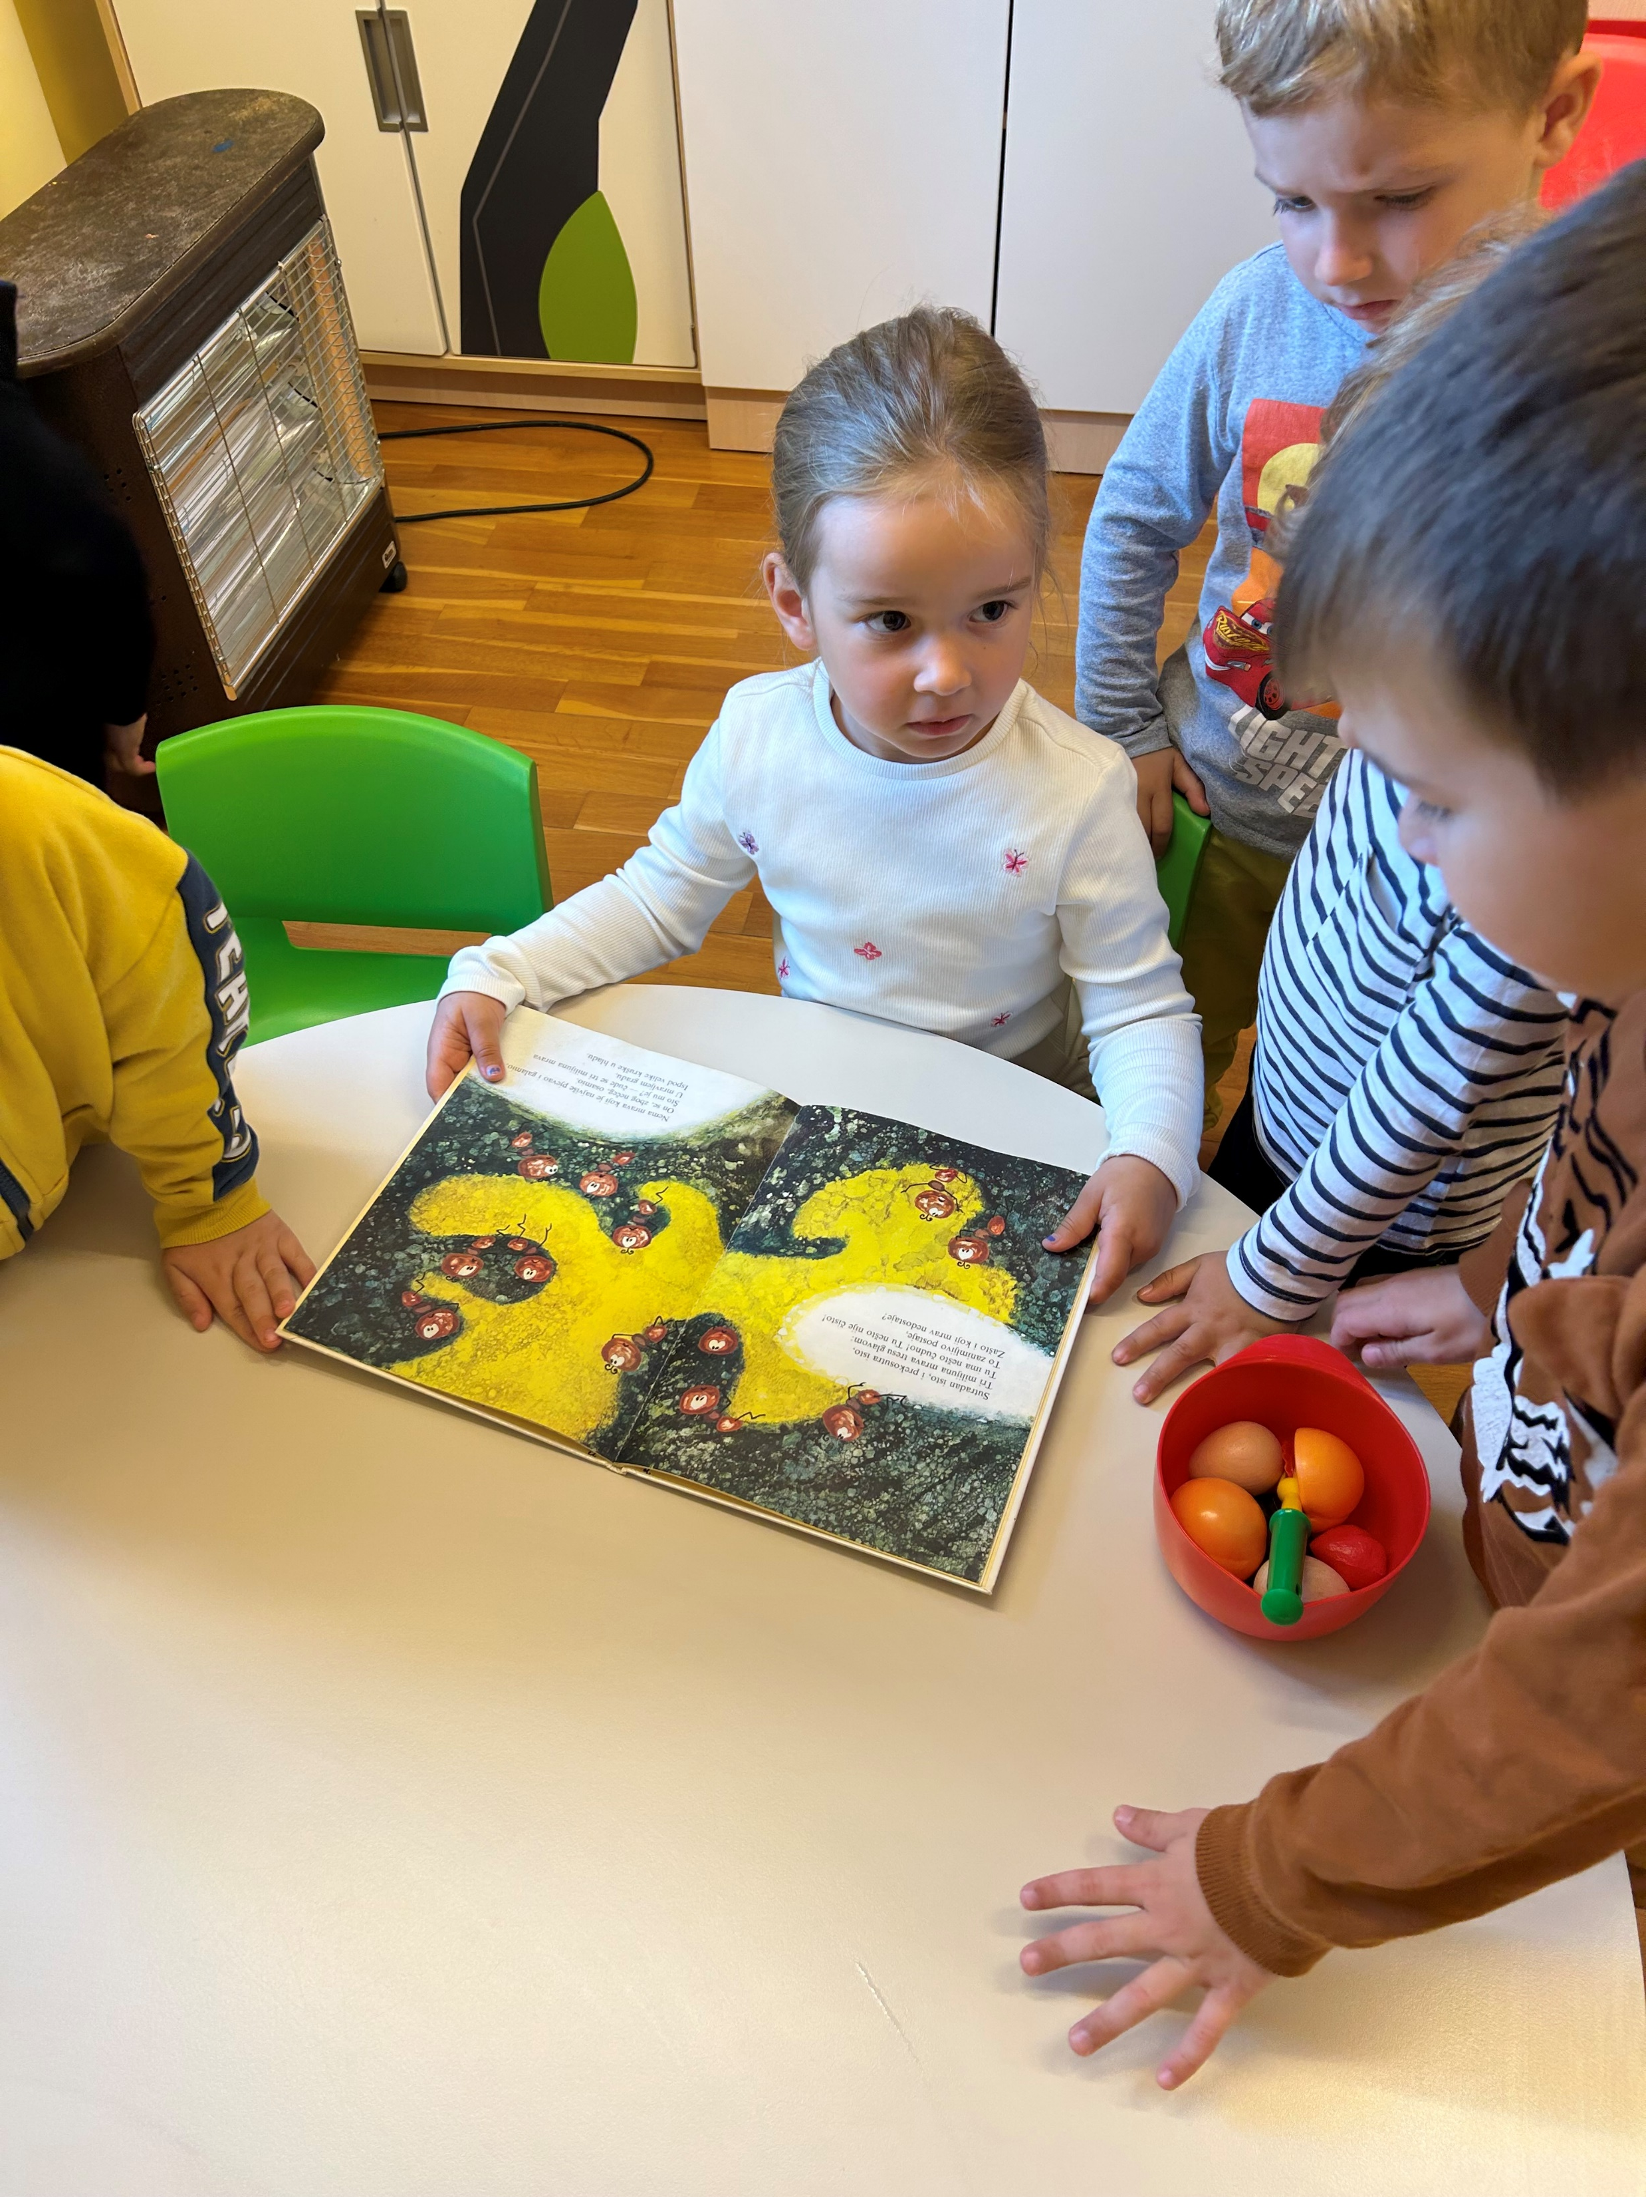
CENTAR SLIKOVNICA
-u suradnji sa BIBLIOBUSOM posudili smo slikovnicu „MRAV DOBRA SRCA”,
-svakodnevno smo čitali, listali i razgovarali o njoj,
-saznali smo kako mravinjak izgleda iznad i ispod zemlje, koliko mrava može živjeti zajedno te na koji način sakupljaju hranu.
- -kod djece smo razvijali jezik i govor, razvoj pažnje i koncentracije te predčitalačkih vještina.

Slide 15
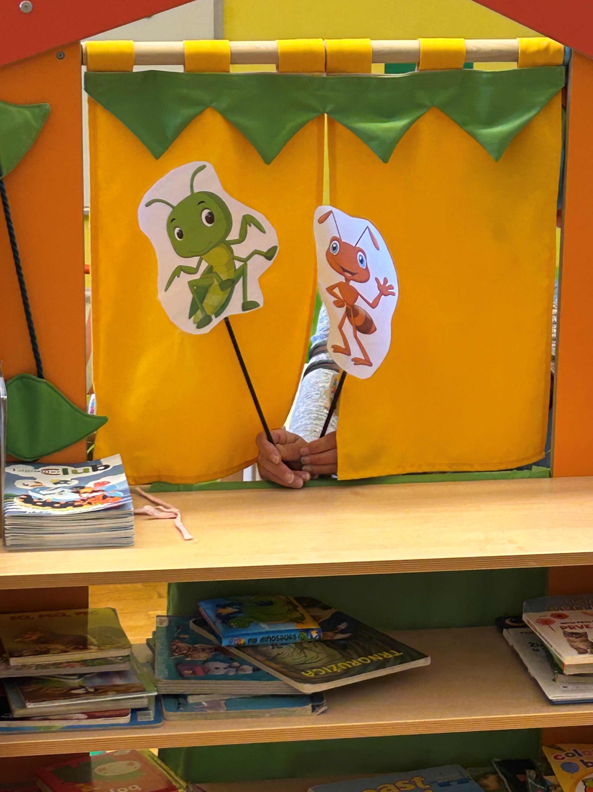
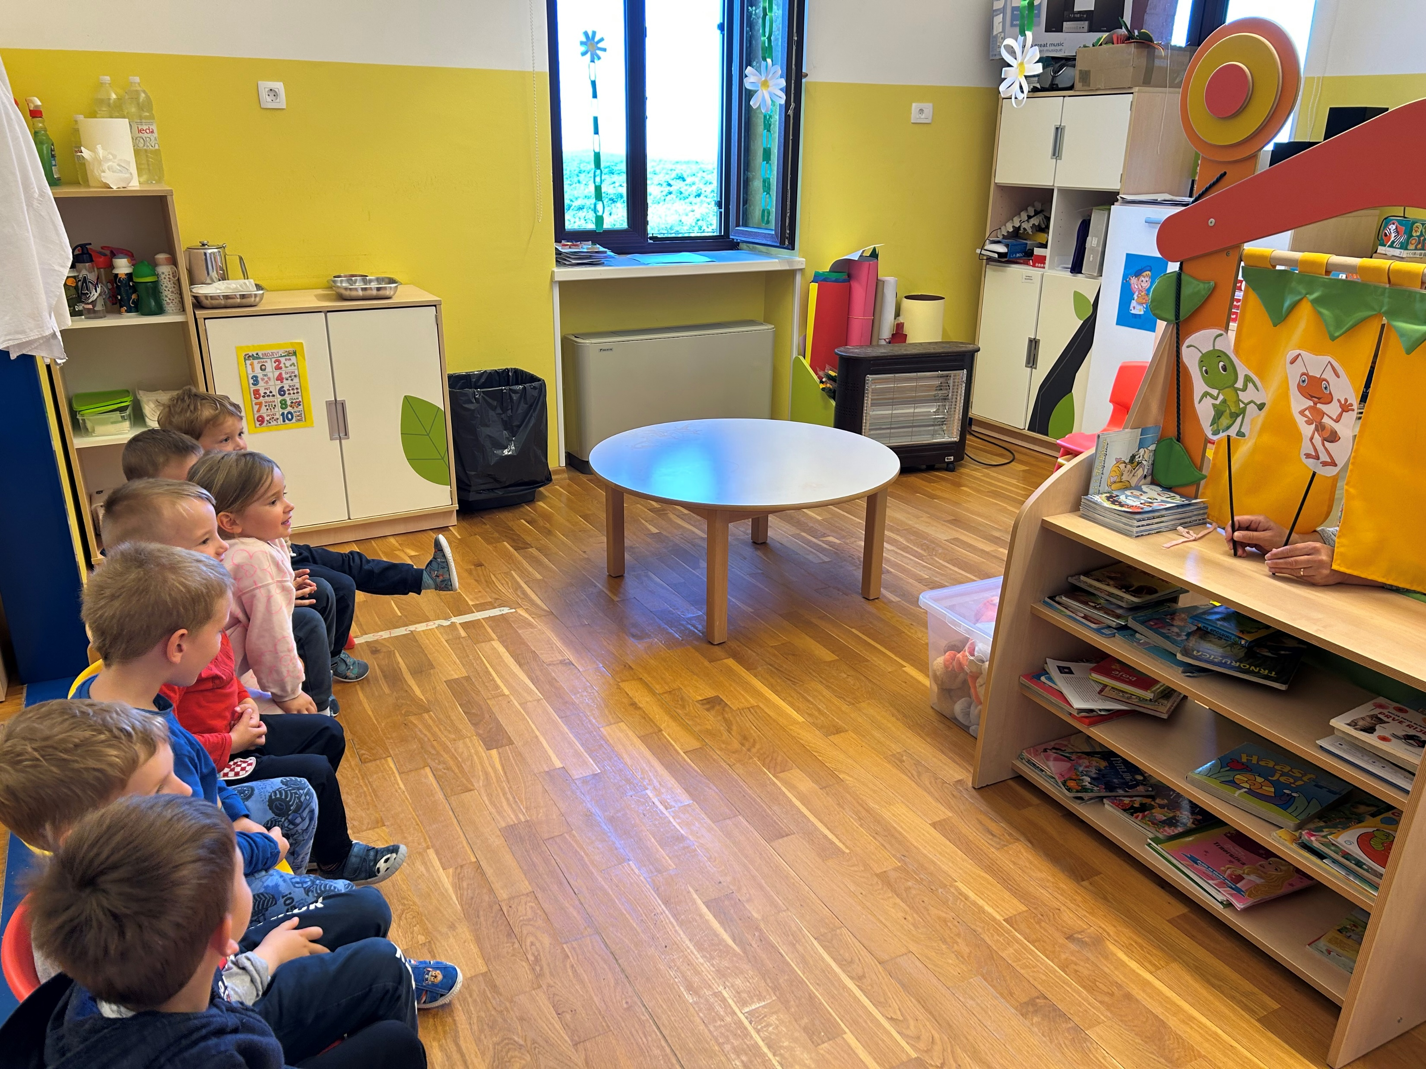
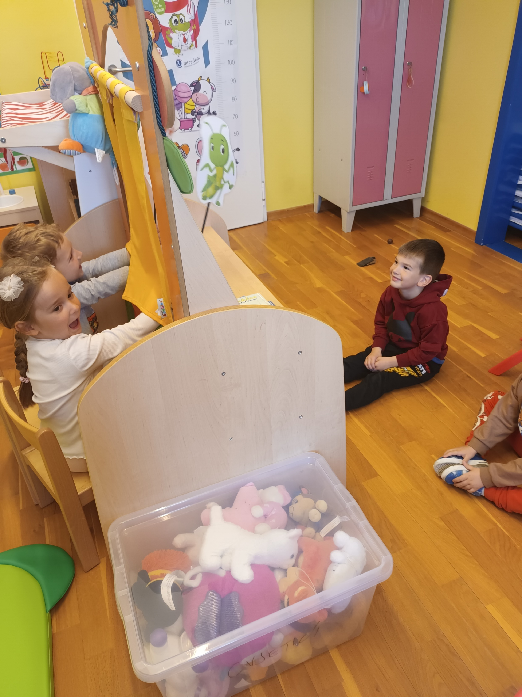
DRAMSKI CENTAR
-igrokaz „CVRČAK I MRAV”
- kroz igrokaz kod djece smo poticale govorne i jezične vještine, samopouzdanje i javni nastup, maštu i kreativnost, socijalne vještine i kognitivni razvoj.

Slide 16
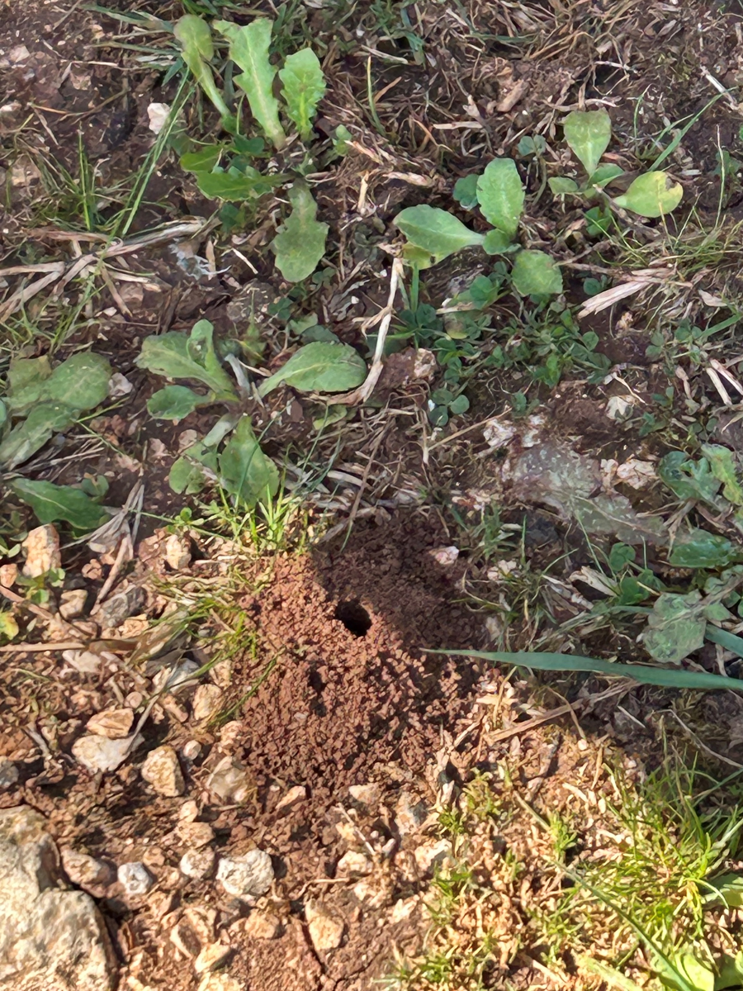
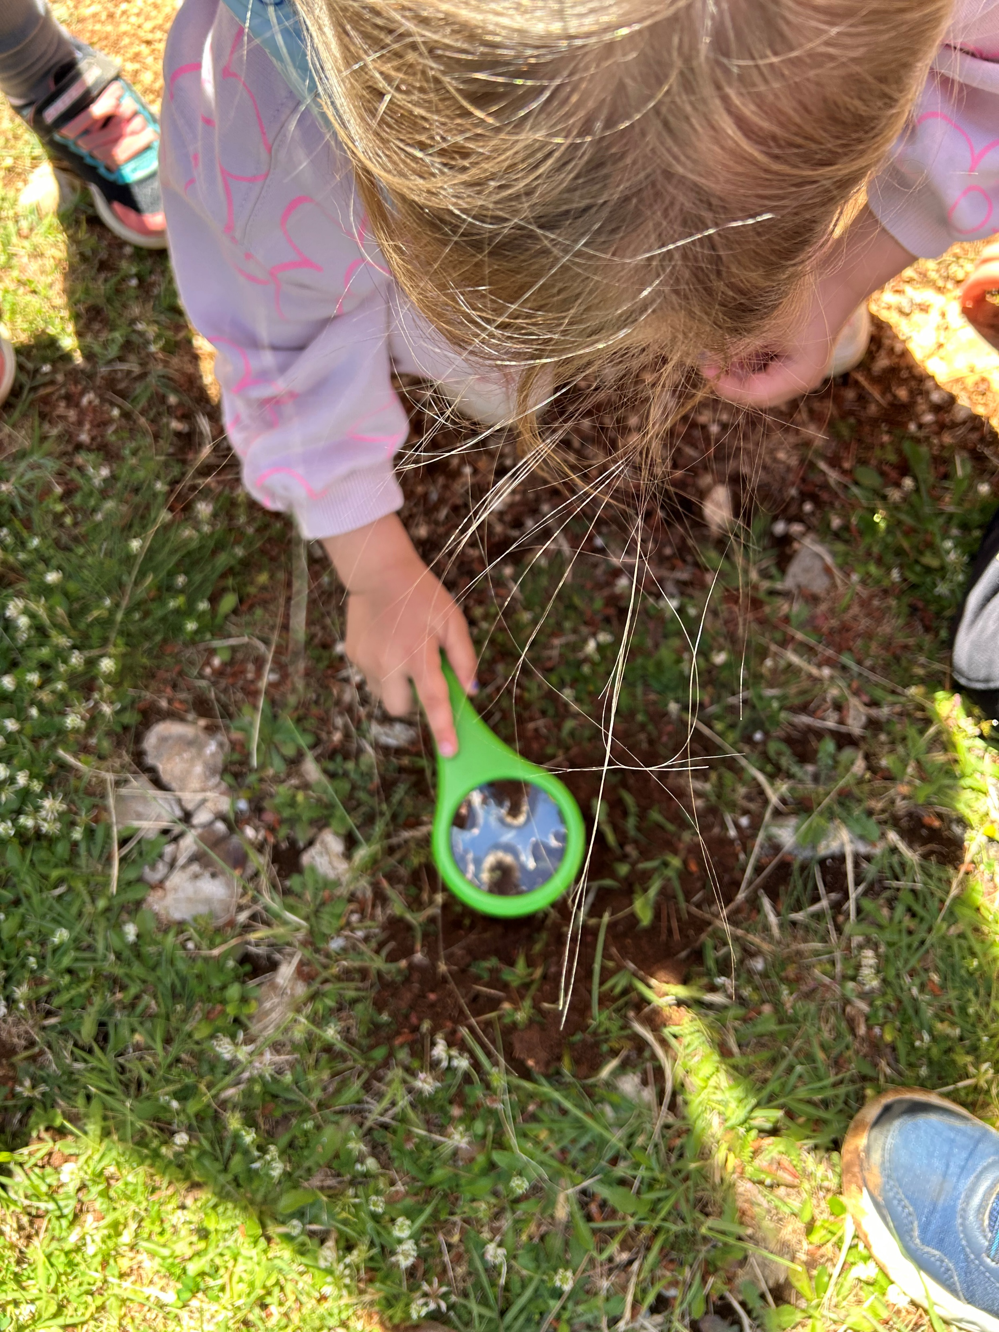
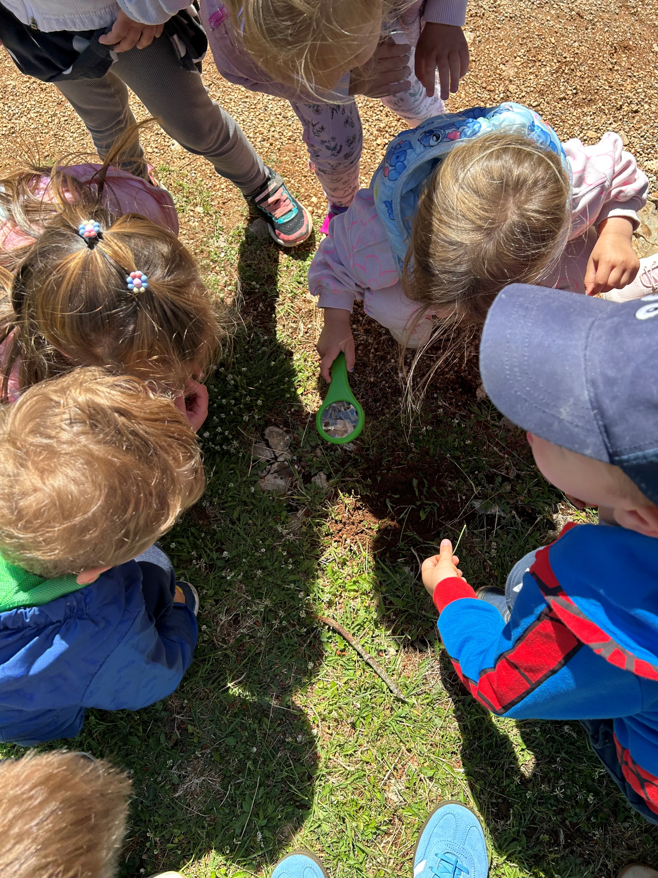
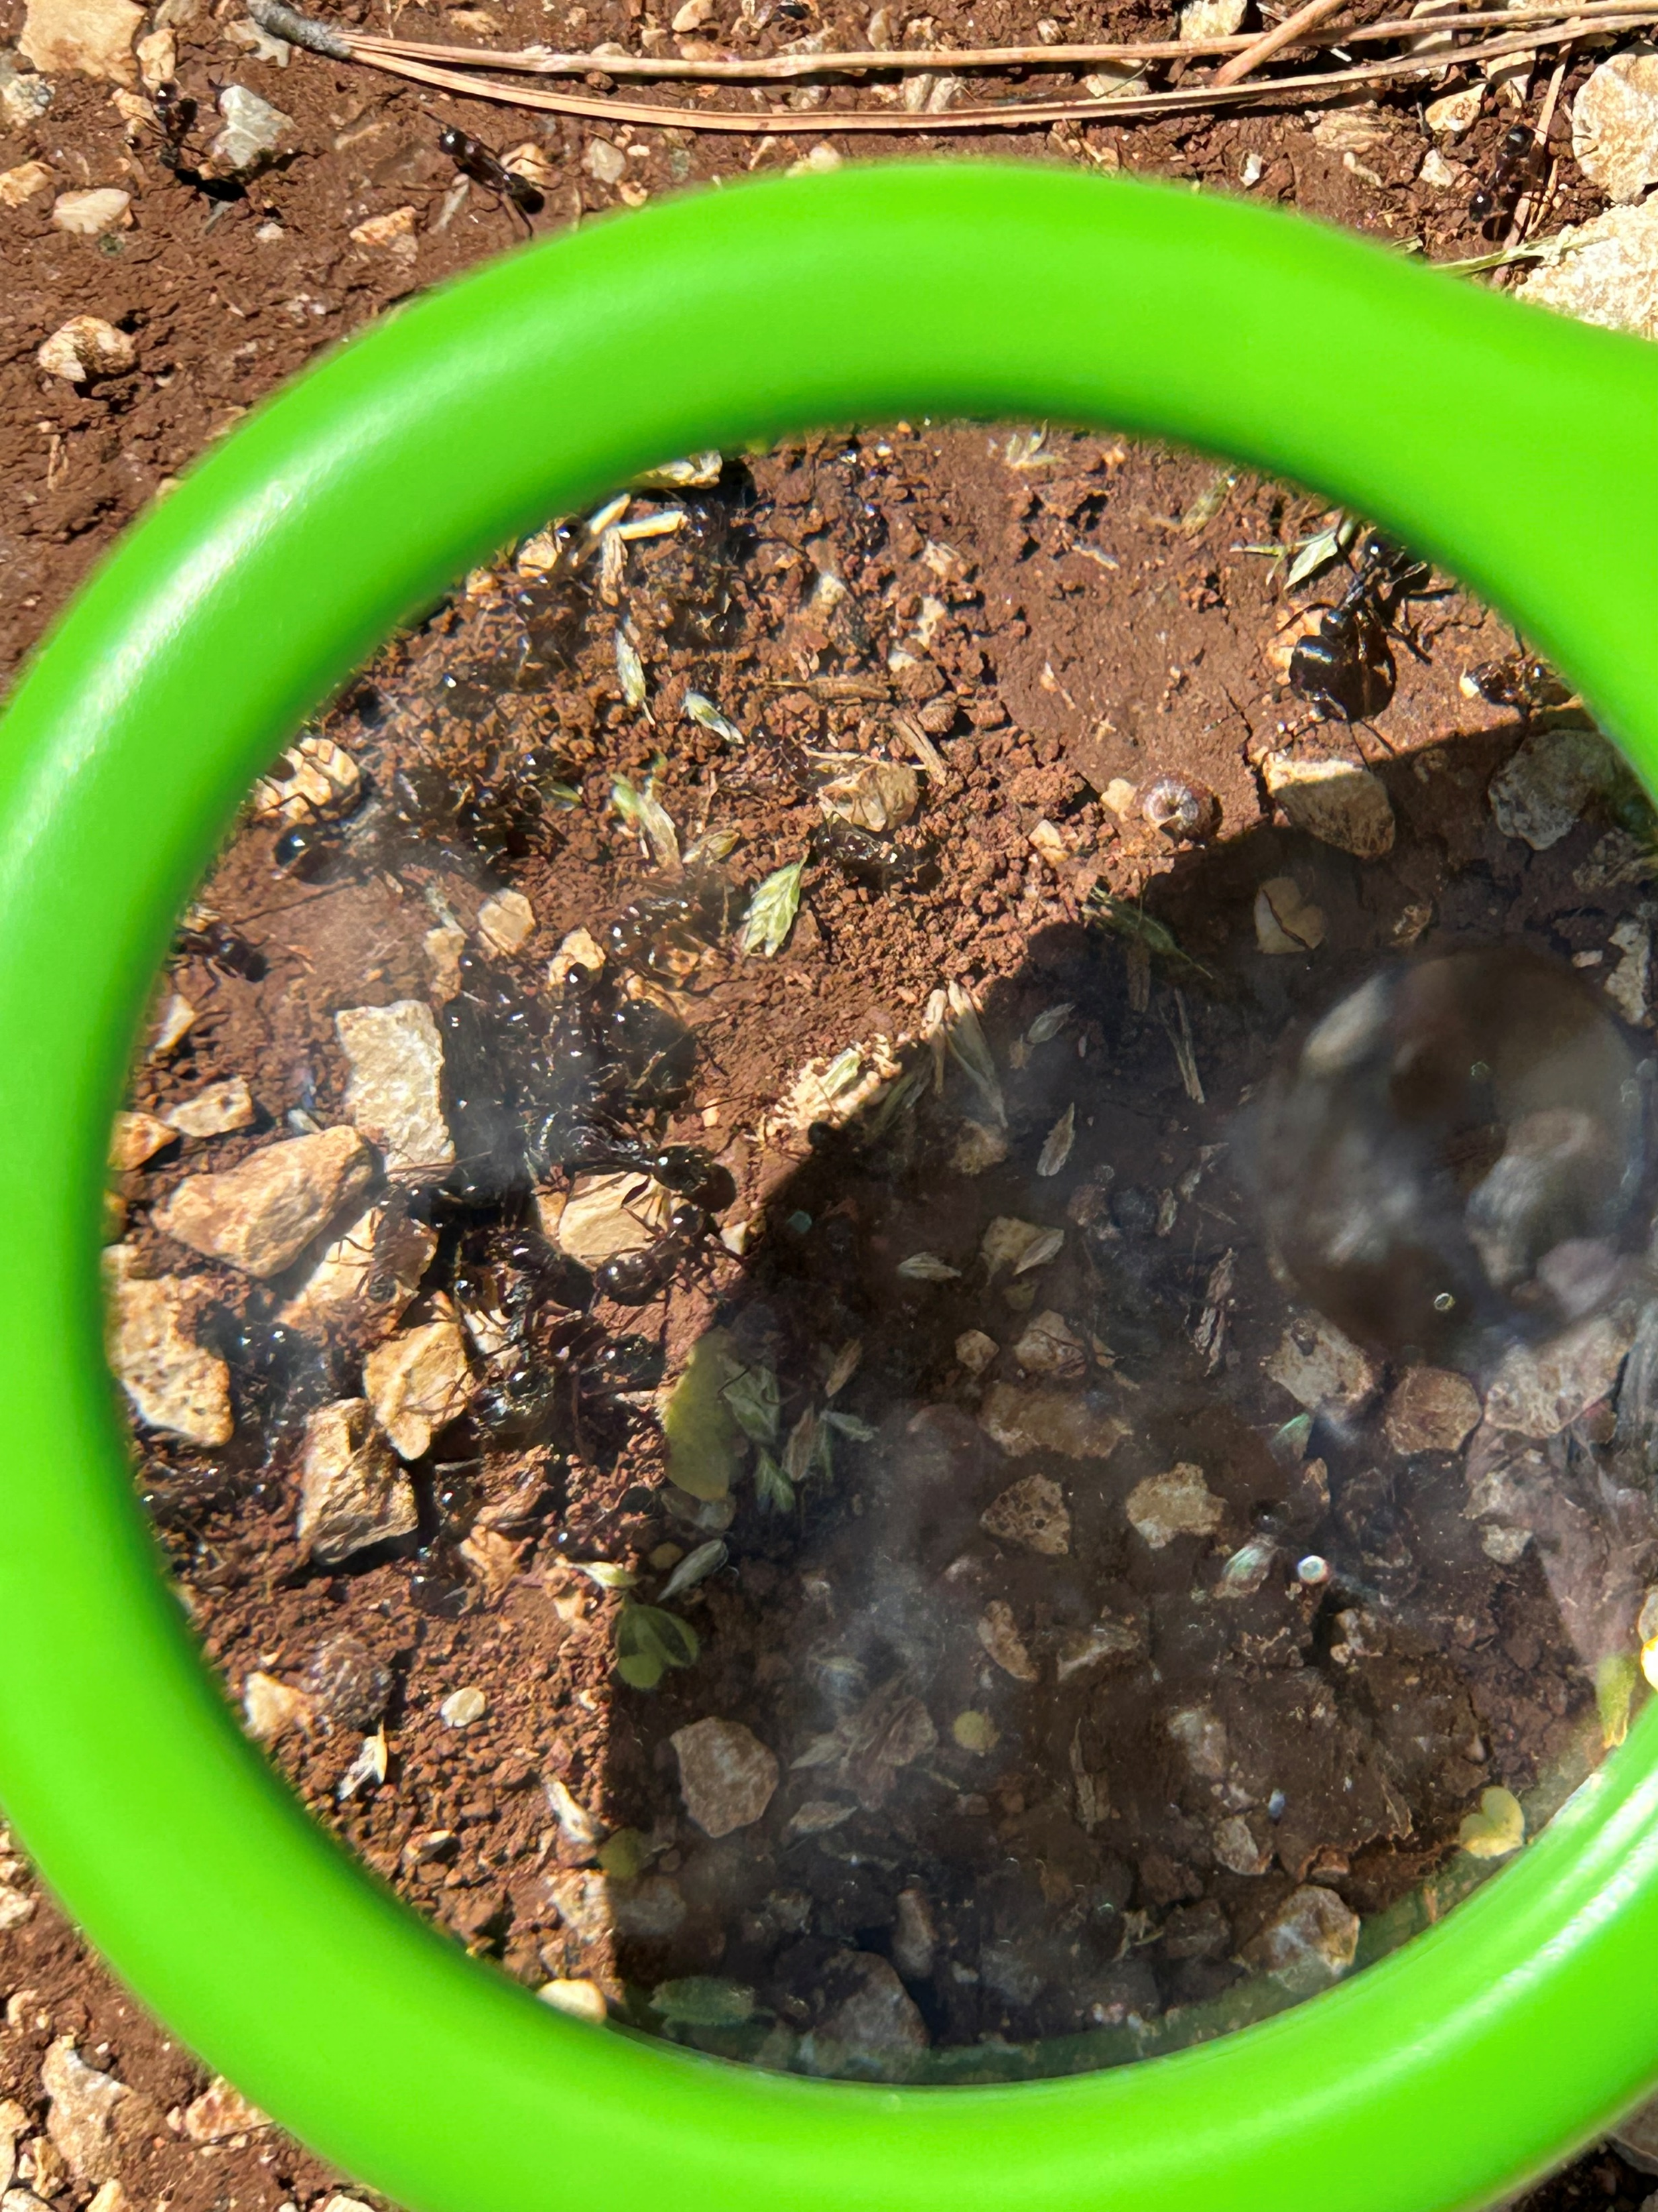
ISTRAŽIVAČKI CENTAR
-svakodnevno smo izlazili na vrtićko dvorište i odlazili u obližnju šumu gdje smo pronalazili raznolike mrave,
-saznali smo da je naše dvorište dom malim crnim mravima koje smo pronašli u travi,
-promatrali smo ih povećalima kako bismo ih bolje vidjeli.

Slide 17
ZAKLJUČAK:
Kroz provedbu projekta”mravi” djeca su na zanimljiv način upoznala svijet ovih malih, ali vrlo organiziranih i vrijednih insekata. Kroz različite aktivnosti- promatranje u prirodi, slikovnice, crtanje, modeliranje, pjesmice i igre- razvijali su svoje spoznajne, govorne, likovne i socijalne vještine.

